Slide 1

APLICACIÓN MULTIPLATAFORMA DE SEGUIMIENTO PARA LOS ANIMALES SILVESTRES DEL CENTRO DE EDUCACION AMBIENTAL DE LA GOBERNACIÓN
Postulante: Ludwing Armijo Saavedra
Santa Cruz- Junio 2022

Slide 2
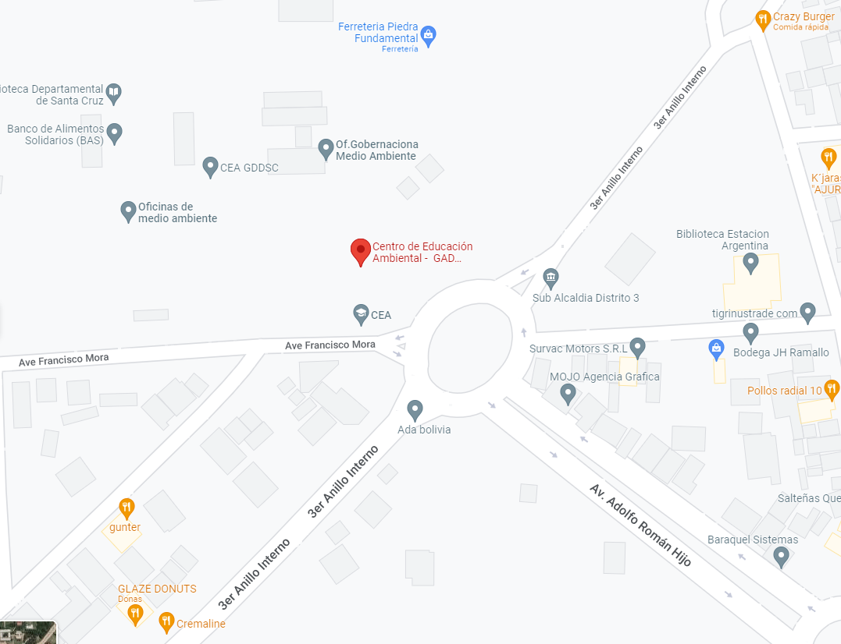

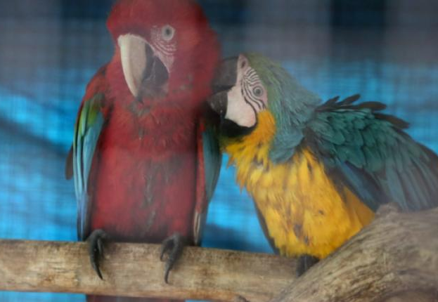
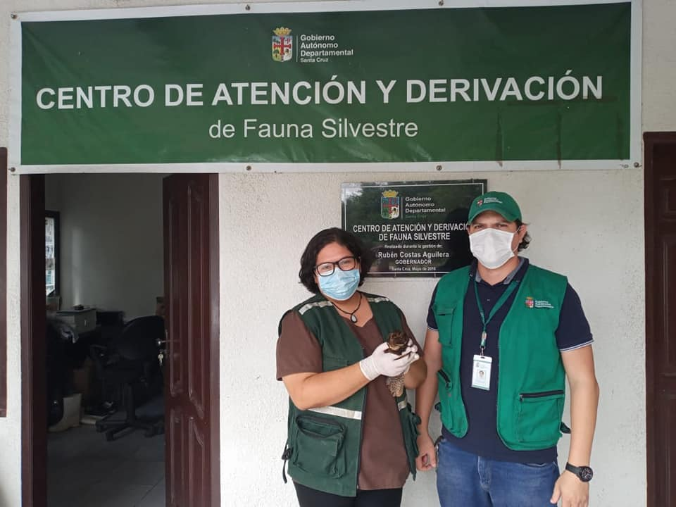
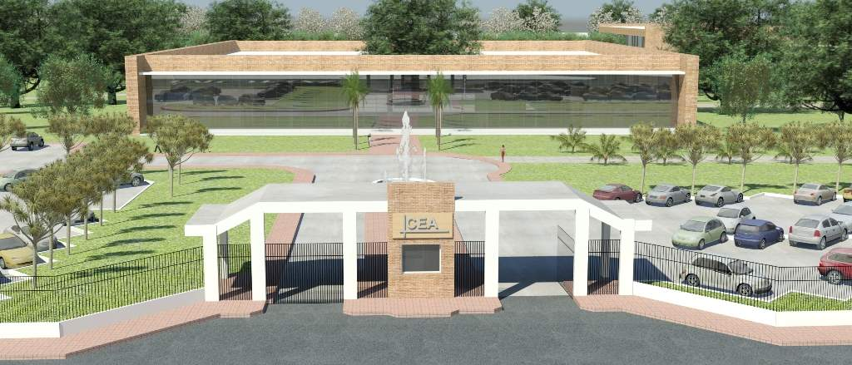
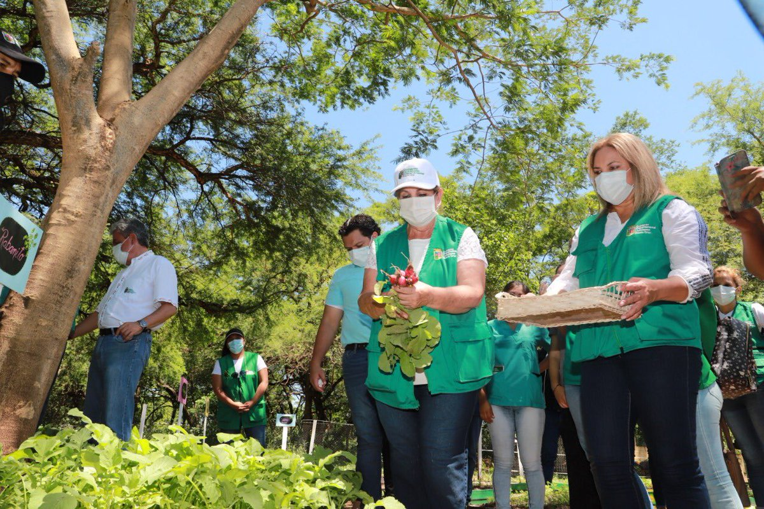
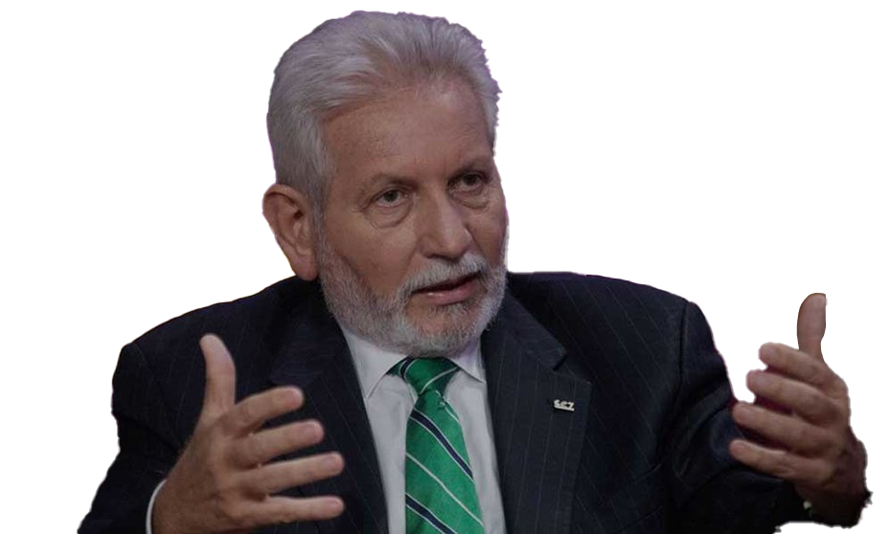
INTRODUCCIÓN
Centro de Recuperación de
Especies Amenazadas (CREA)
Centro de Atención y Derivación (CAD)
CENTRO DE EDUCACION AMBIENTAL
Huertos en Casa Este
4 de Diciembre 2014

Slide 3
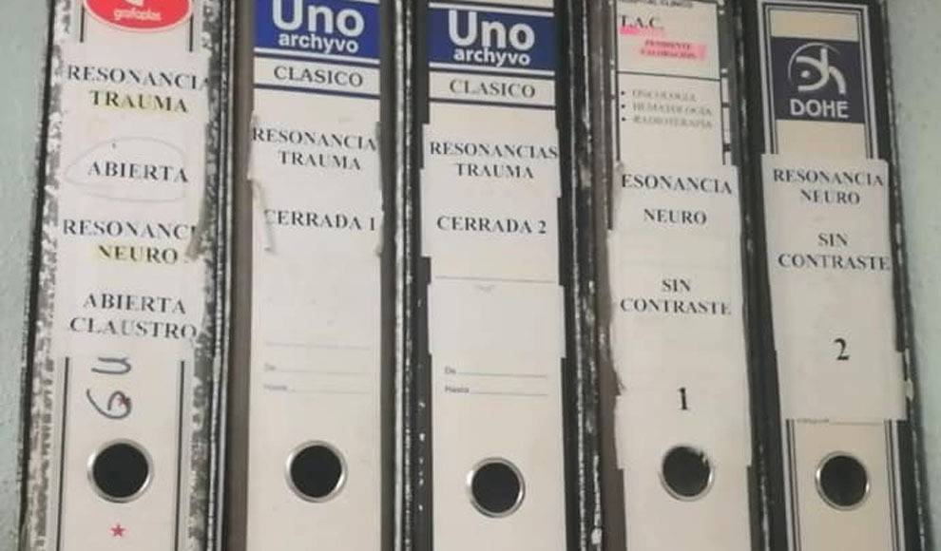
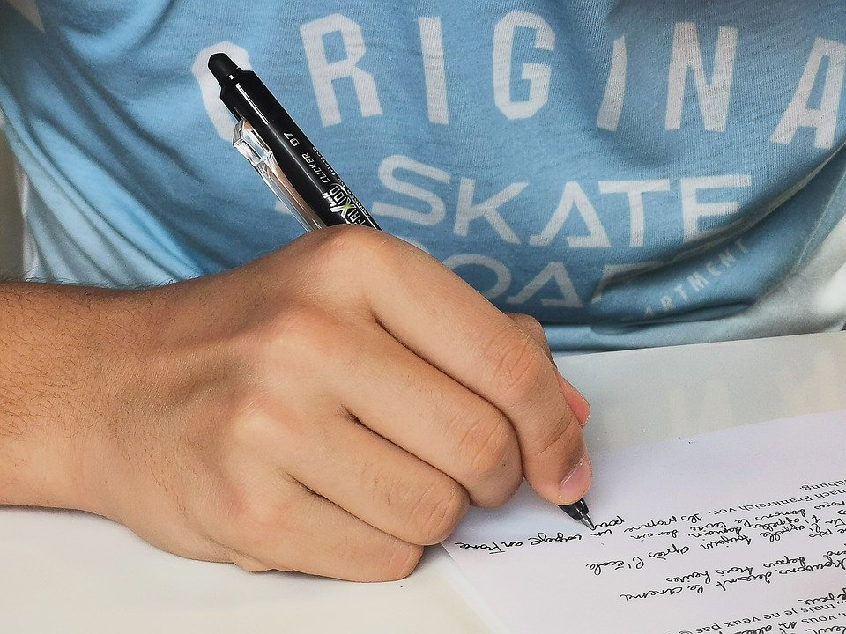

PLANTEAMIENTO DEL PROBLEMA

Slide 4
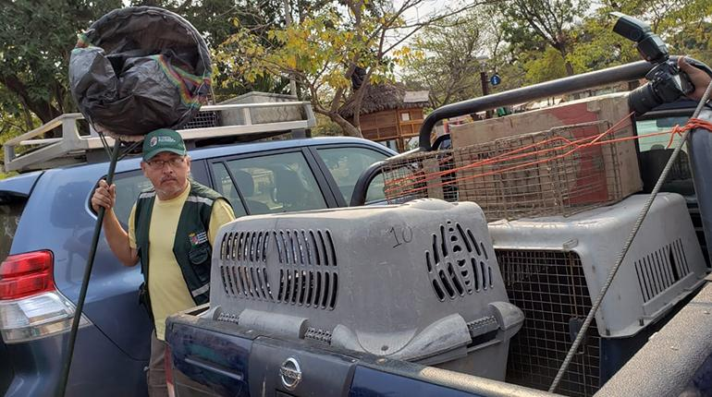
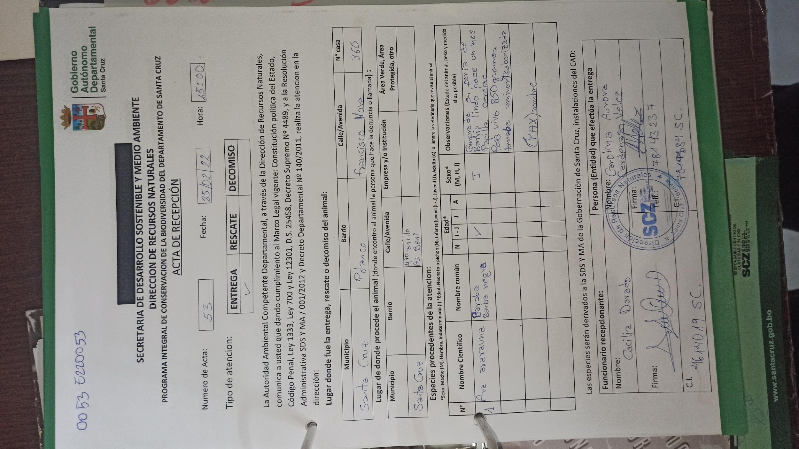
PROCESOS DEL SISTEMA ACTUAL
ACTA DE RECEPCIÓN

Slide 5
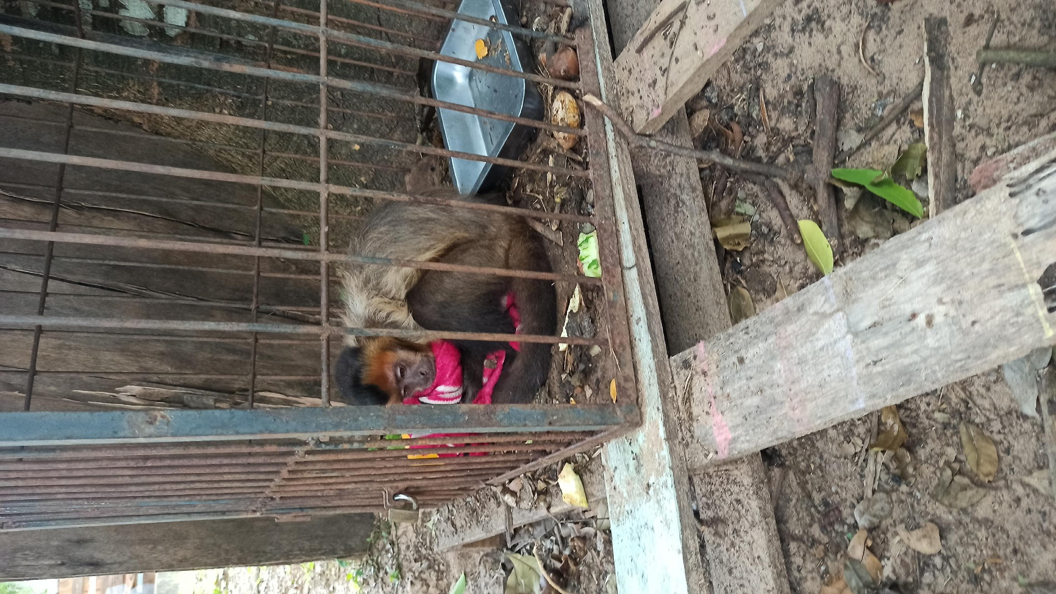
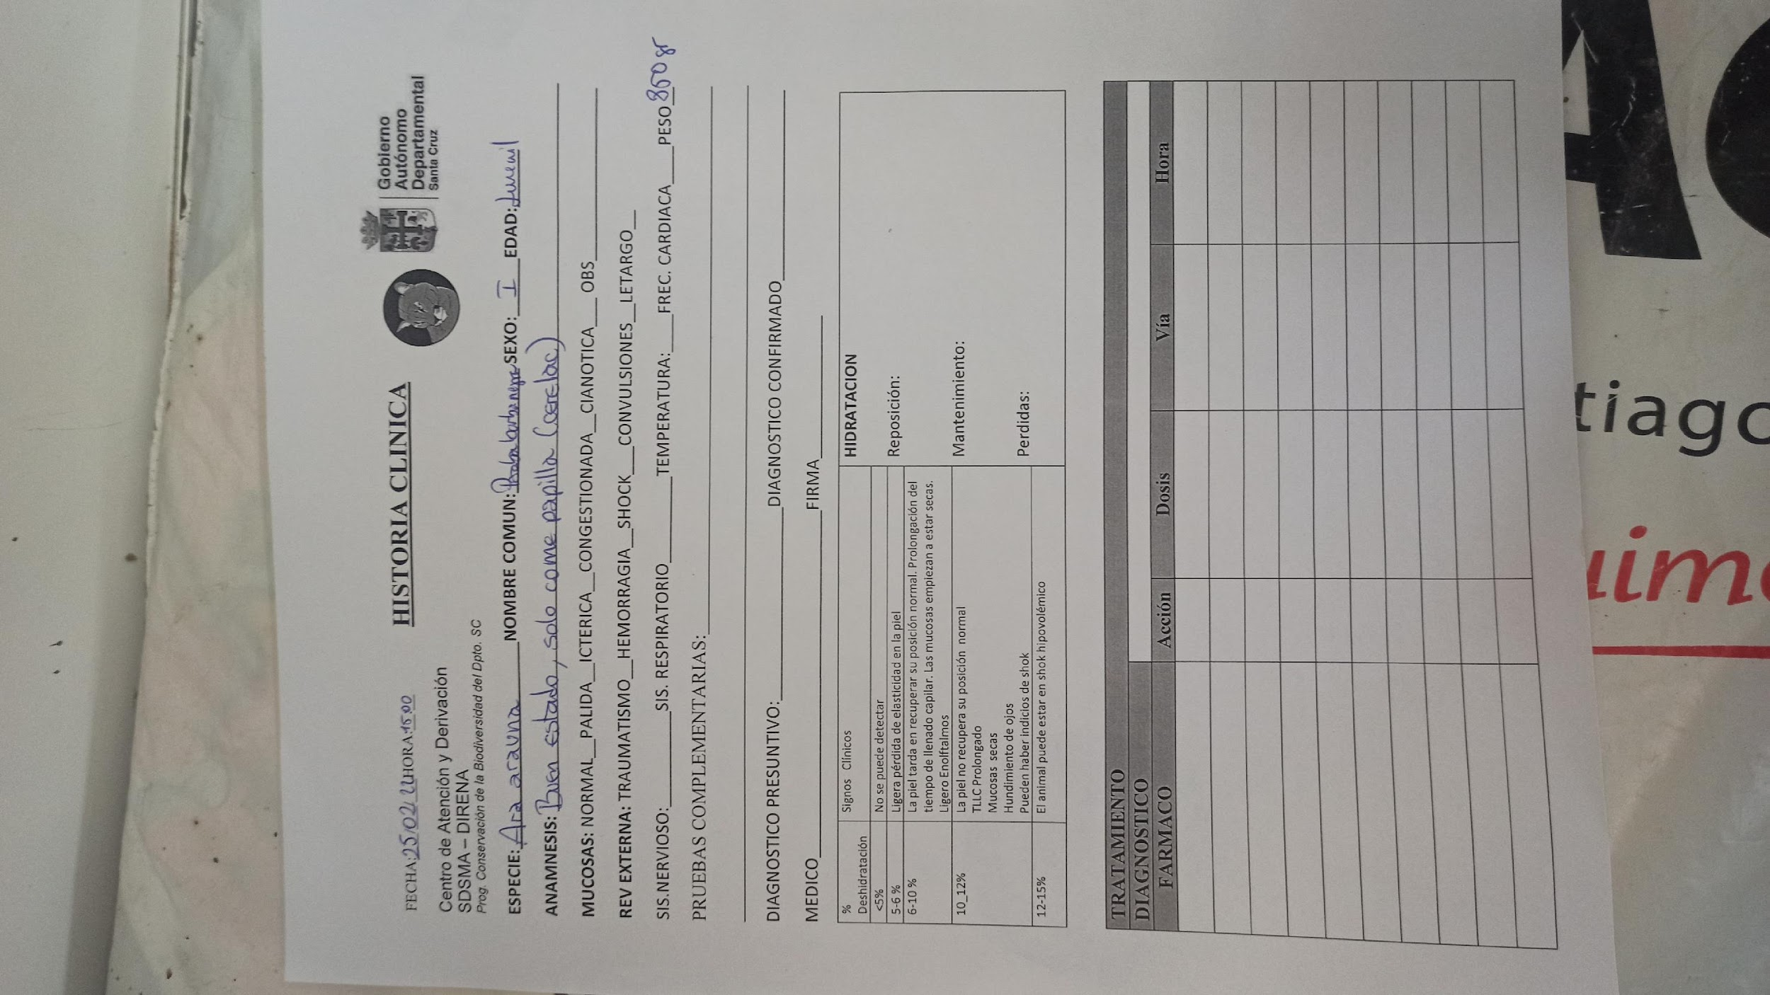
PROCESOS DEL SISTEMA ACTUAL
HISTORIA CLÍNICA

Slide 6
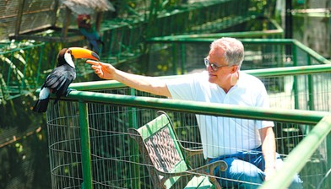
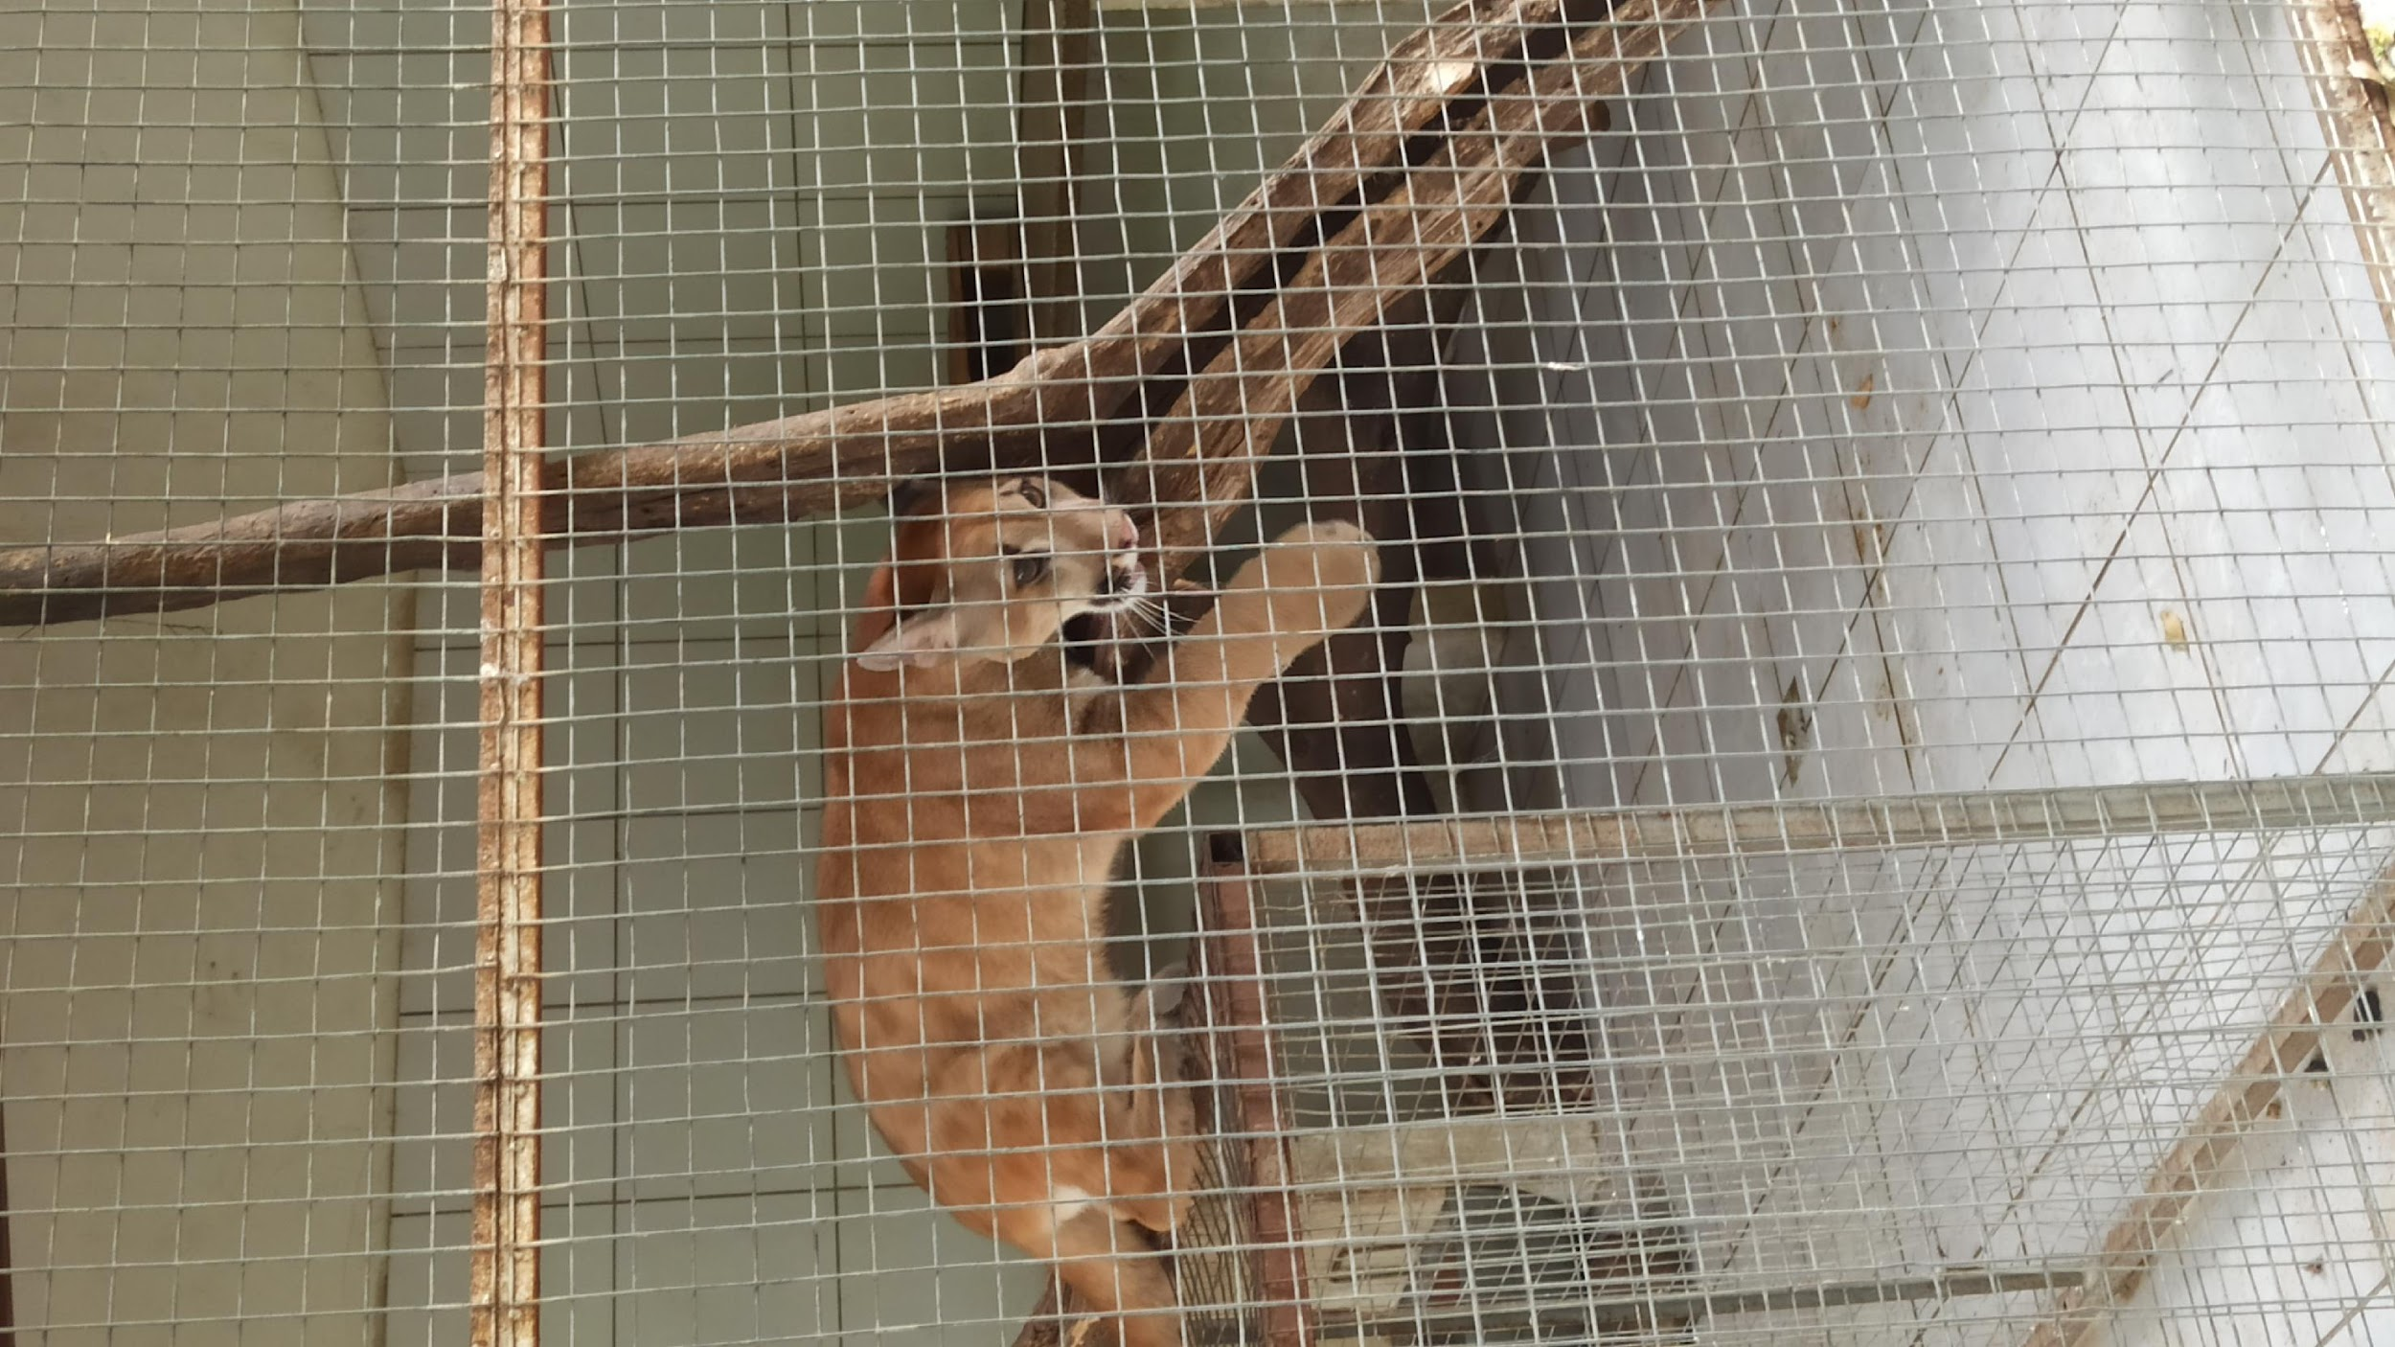
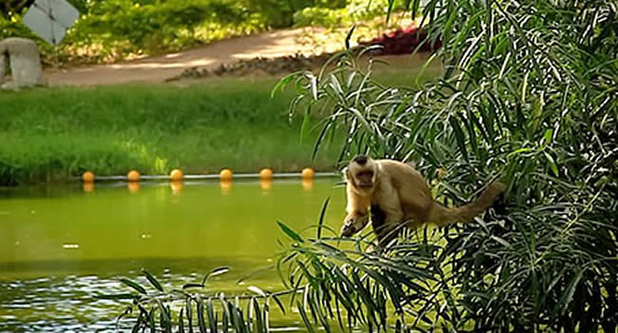
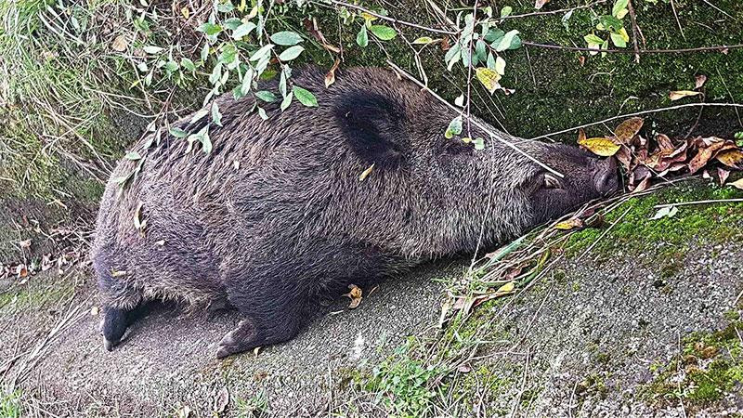
PROCESOS DEL SISTEMA ACTUAL
3 FINALES
Derivación
Translocación
Deceso

Slide 7
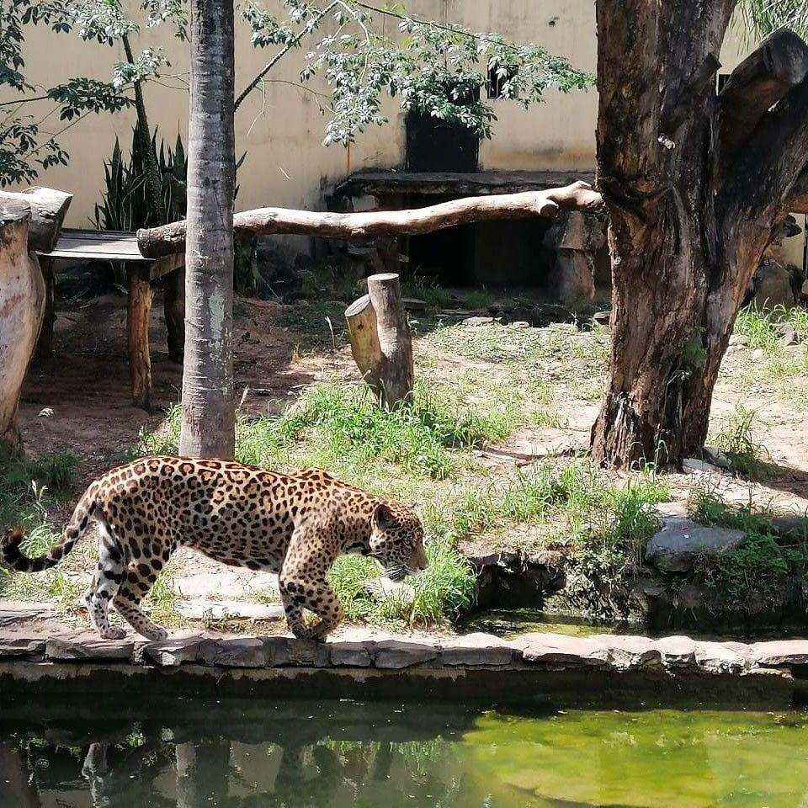
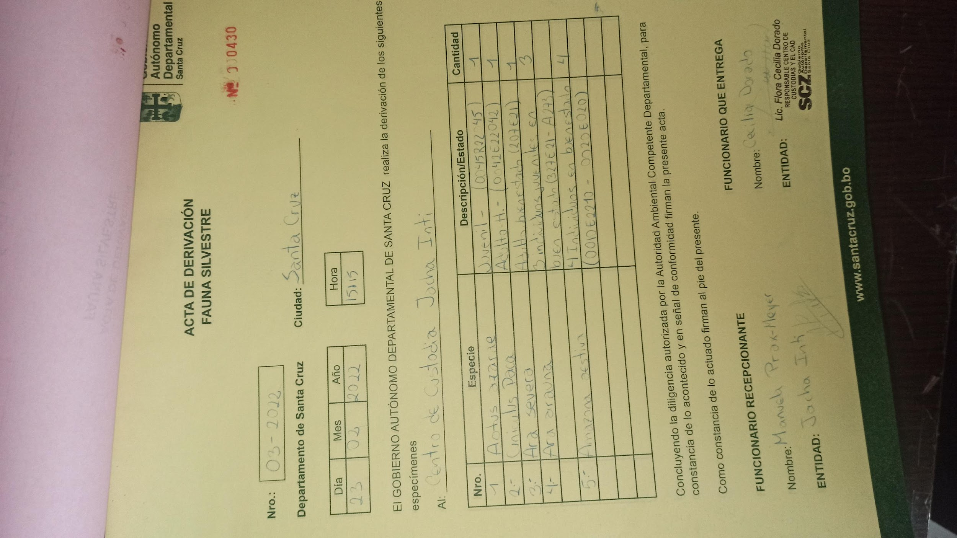
PROCESOS DEL SISTEMA ACTUAL
ACTA DE DERIVACIÓN FAUNA SILVESTRE

Slide 8
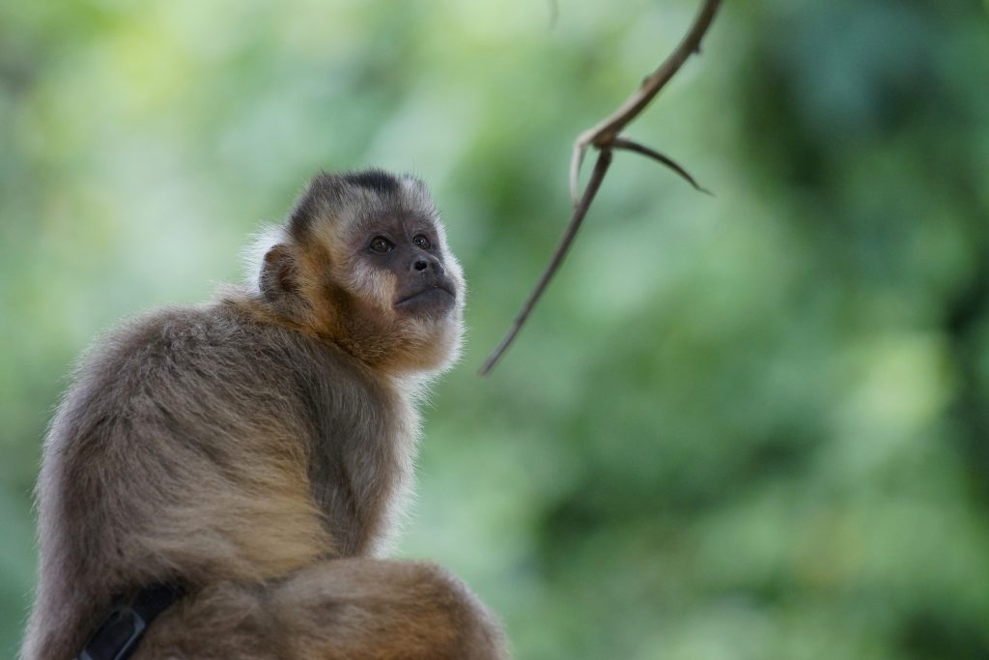
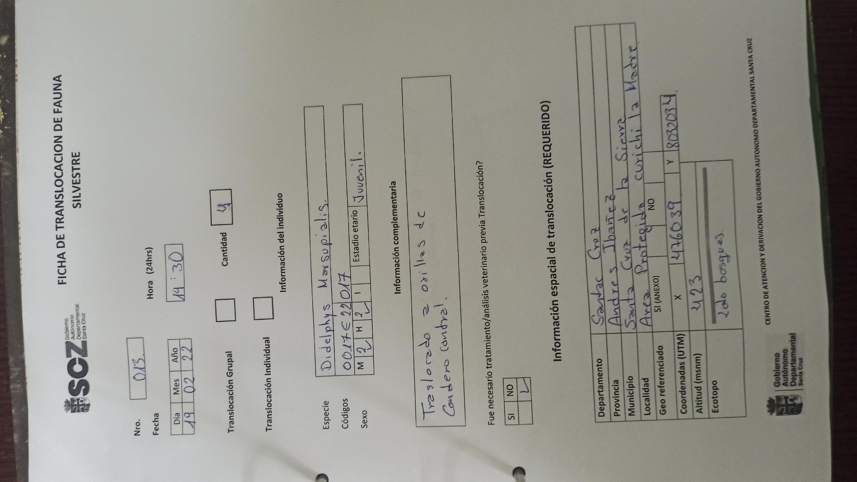
PROCESOS DEL SISTEMA ACTUAL
FICHA DE TRANSLOCACIÓN DE FAUNA SILVESTRE

Slide 9
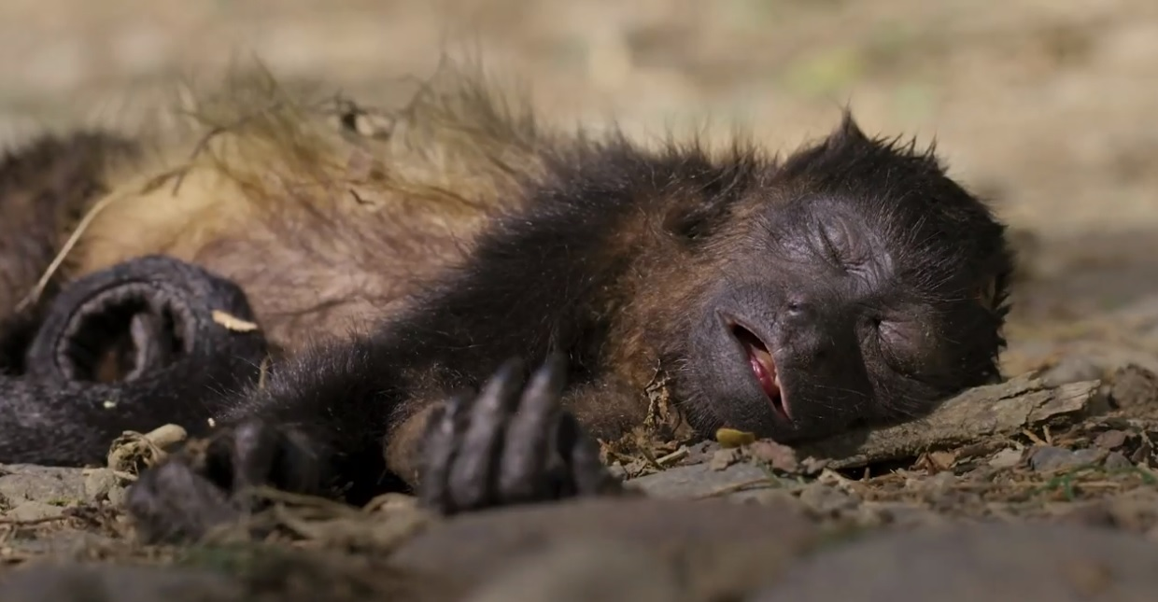
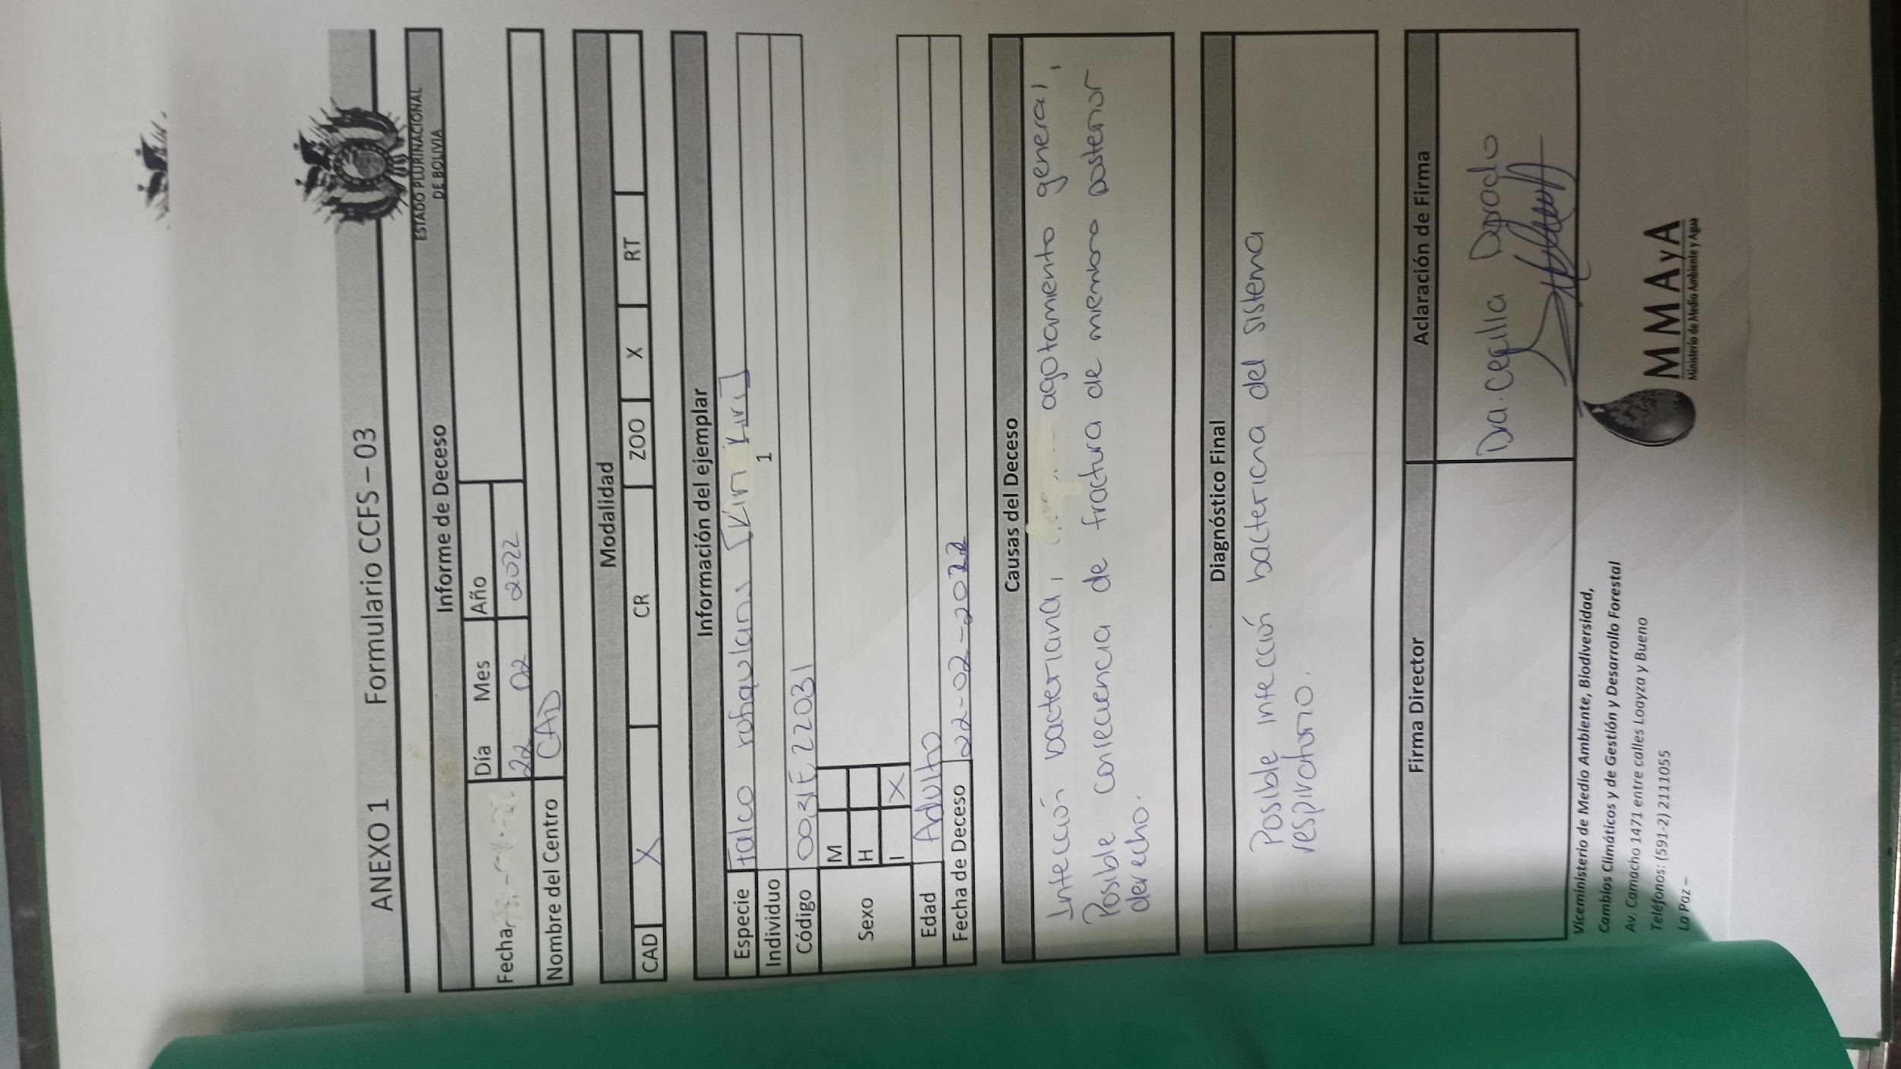
PROCESOS DEL SISTEMA ACTUAL
FICHA DE DECESO

Slide 10
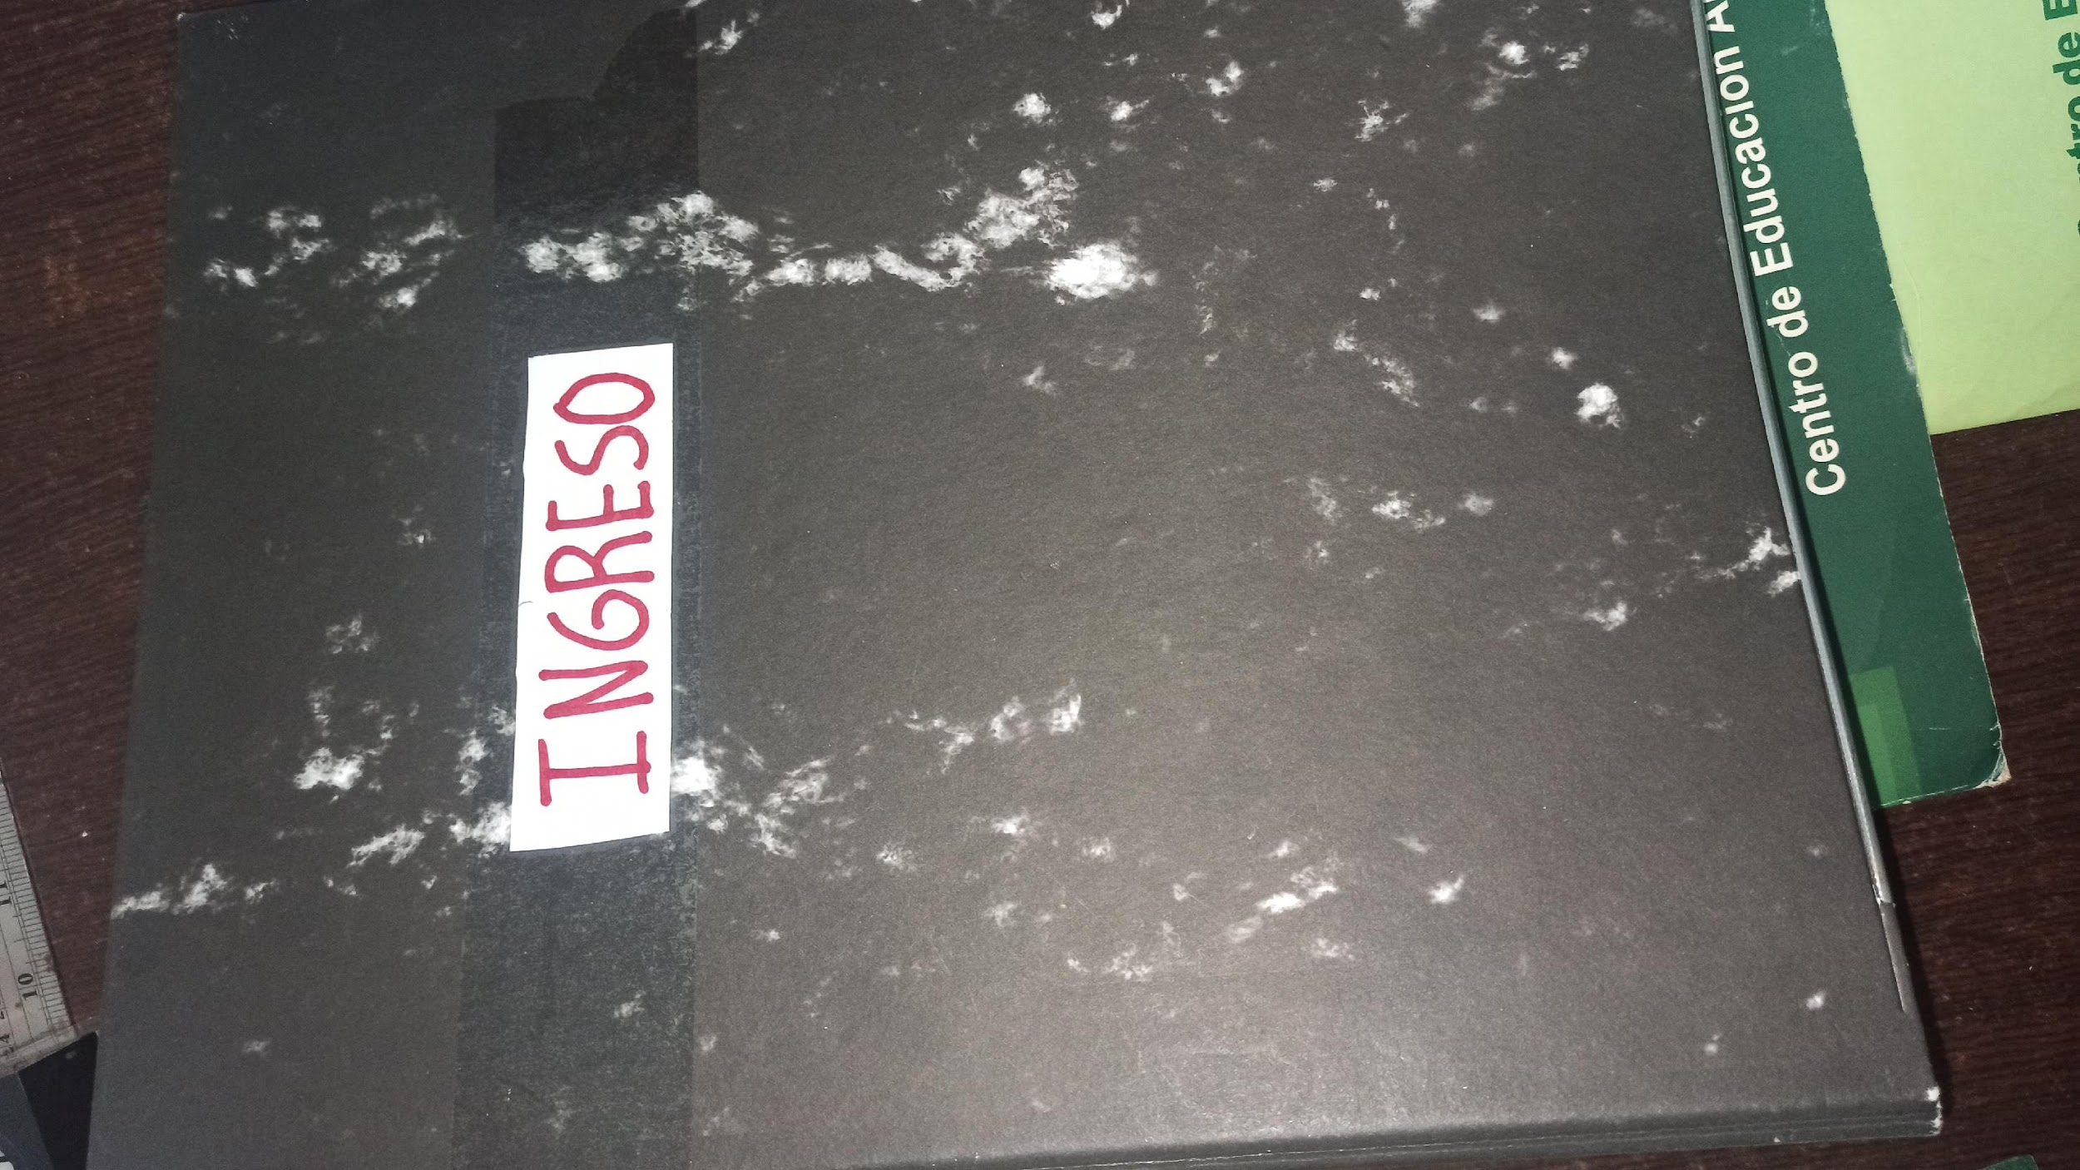
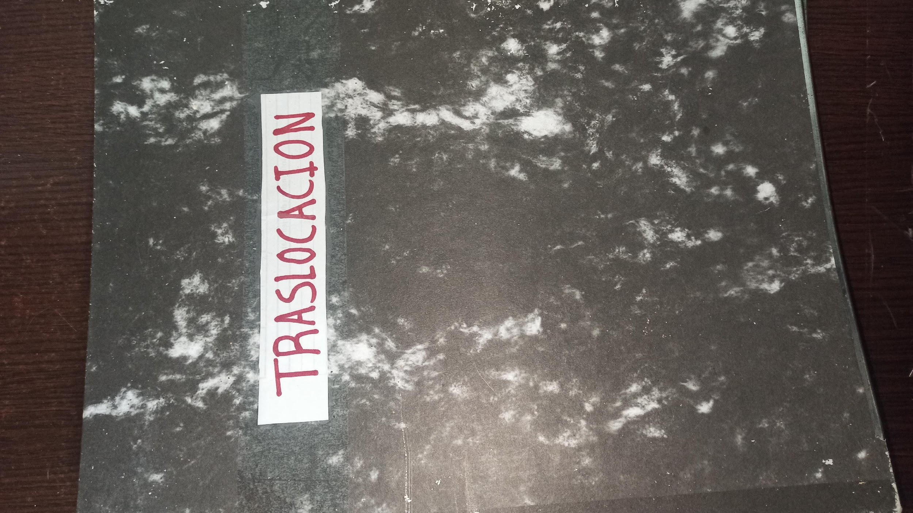
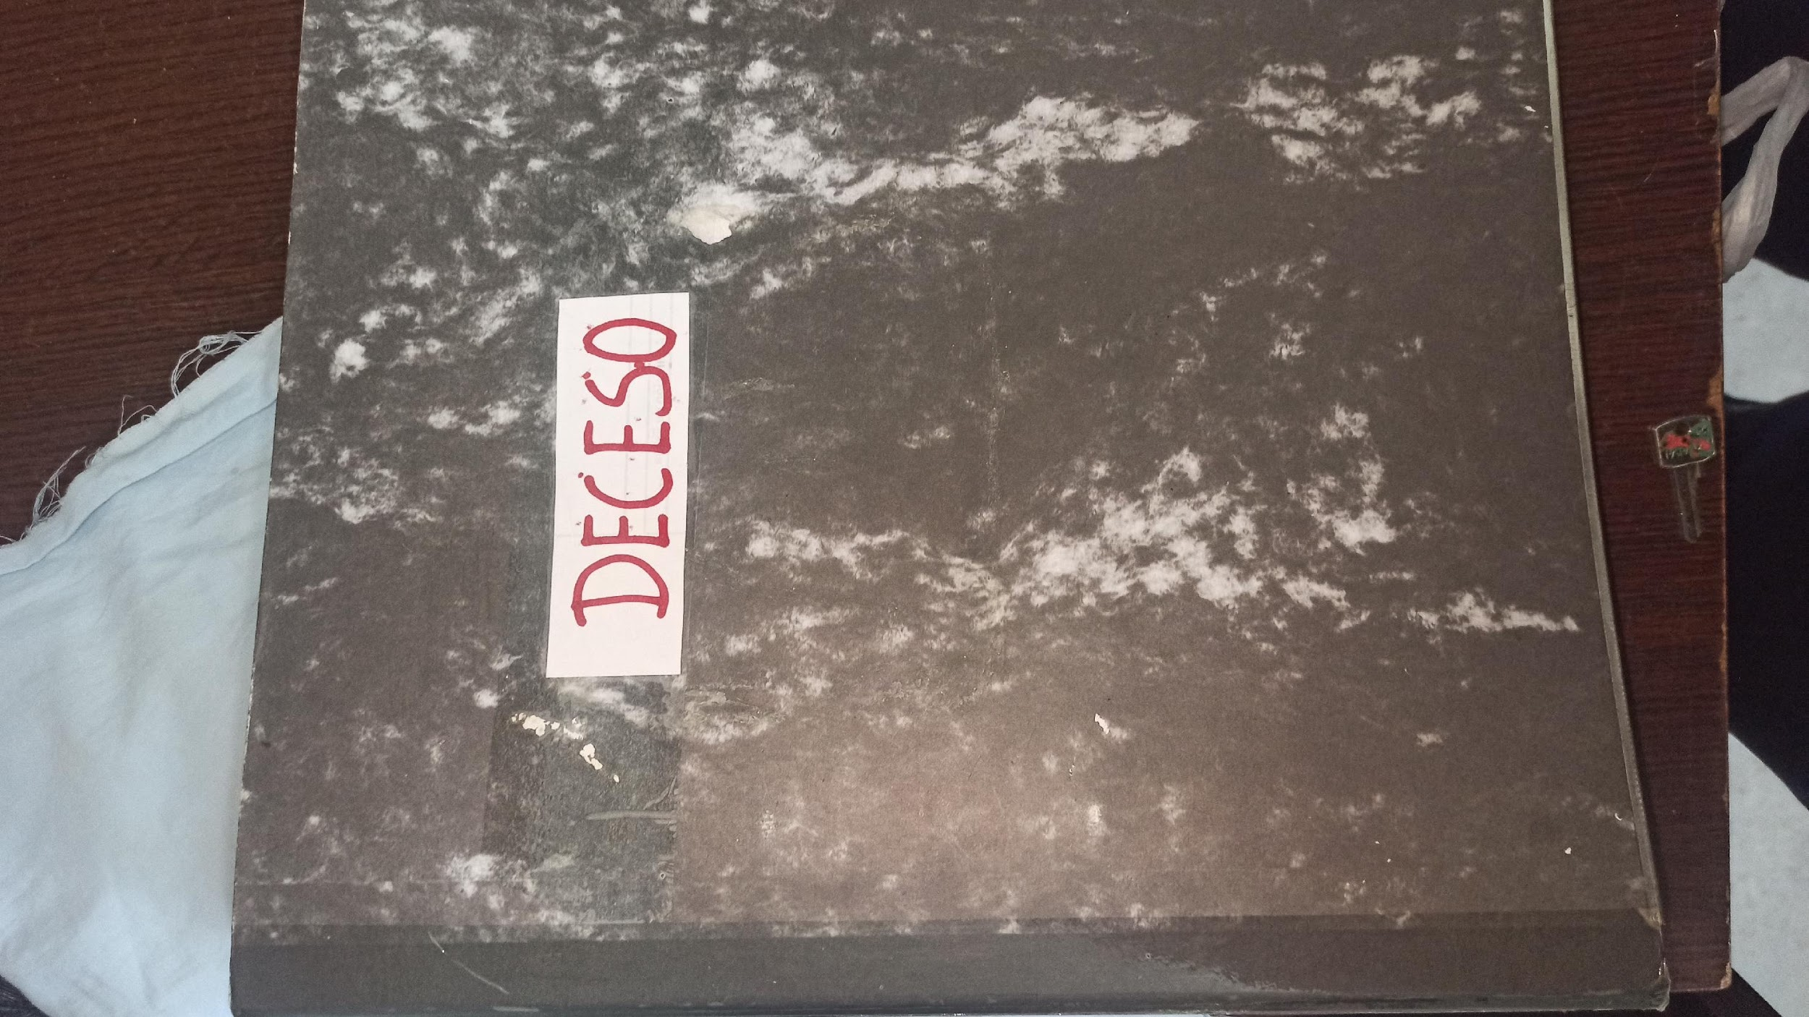
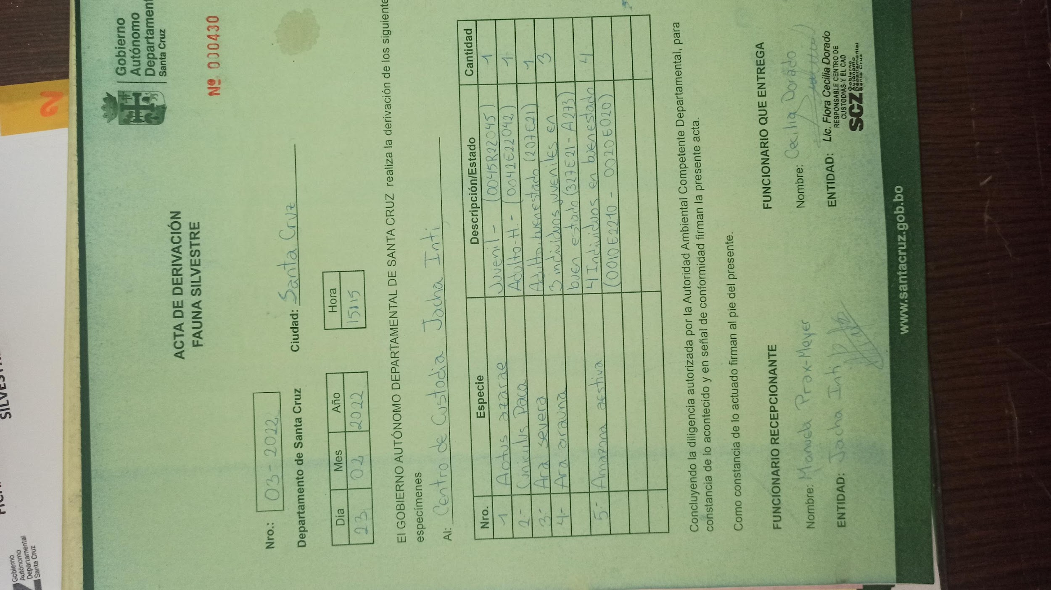
PROCESOS DEL SISTEMA ACTUAL

Slide 11
FORMULACIÓN DEL PROBLEMA
¿CÓMO SE PUEDE MEJORAR EL SEGUIMIENTO PARA LOS ANIMALES SILVESTRES DEL CENTRO DE EDUCACION AMBIENTAL DE LA GOBERNACIÓN?

Slide 12
OBJETIVOS
ESPECÍFICOS
Desarrollar una aplicación multiplataforma de seguimiento para los animales silvestres del Centro de Educación Ambiental de la Gobernación.
•Analizar los sistemas existentes para el manejo de información Determinar los requerimientos para el funcionamiento del software.
•Investigar tecnologías existentes y herramientas de Aplicación Multiplataforma.
•Comprender la arquitectura, tecnologías, metodologías y paradigmas a utilizar.
•Modelar e implementar el nuevo sistema.
•Realizar pruebas con usuarios.

Slide 13



JUSTIFICACION
Tecnológica
Social
Medio Ambiental

Slide 14
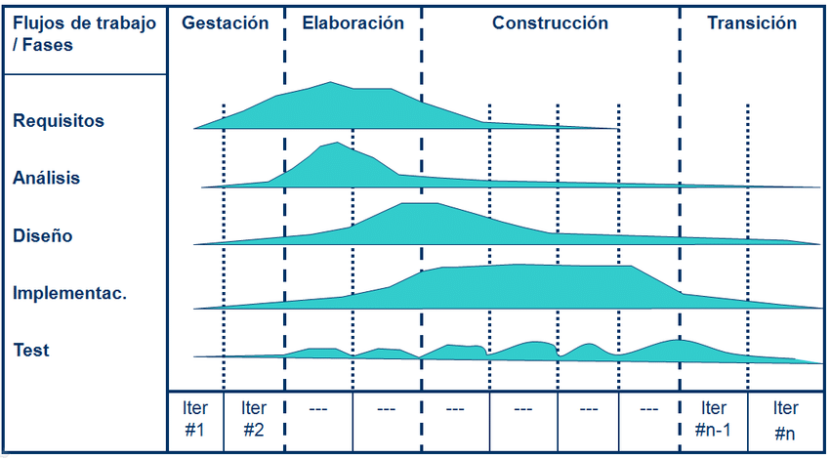
METODOLOGÍA
METODOLOGIA PUDS

Slide 15






MARCO TEÓRICO REFERENCIAL

Slide 16
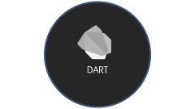

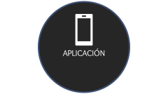


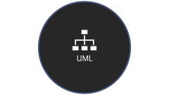
MARCO TEÓRICO CONCEPTUAL

Slide 17

UML

Slide 18
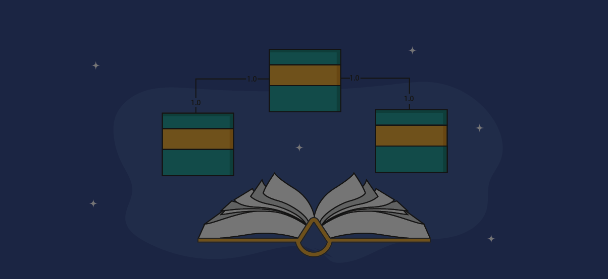
UML

Slide 19

PHP

Slide 20

PHP

Slide 21

MySQL

Slide 22
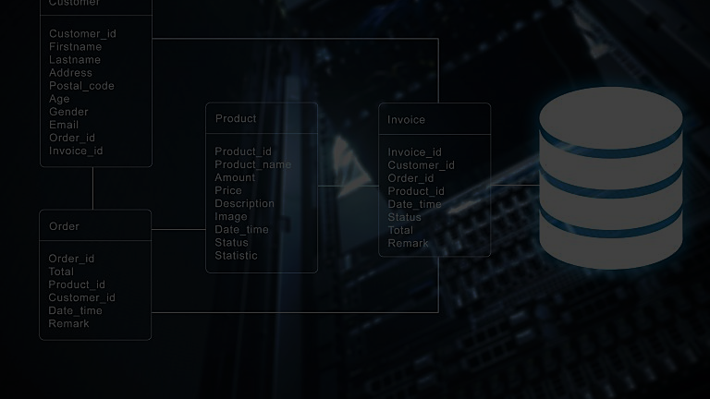

MySQL

Slide 23

DART

Slide 24
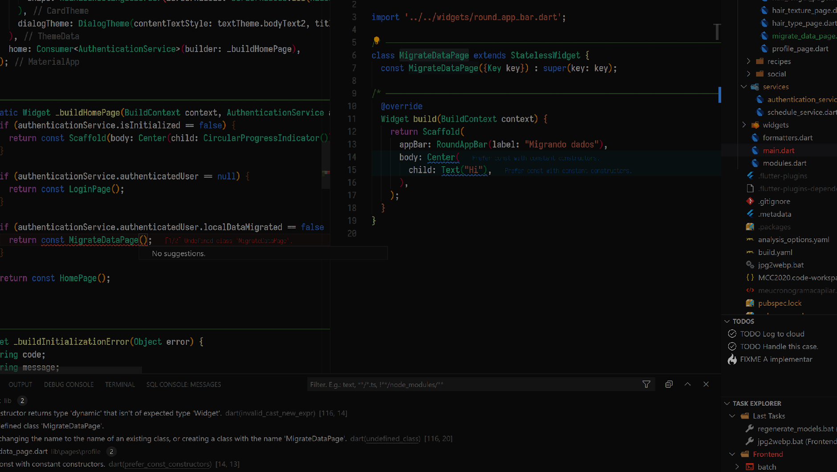

DART

Slide 25

FLUTTER

Slide 26
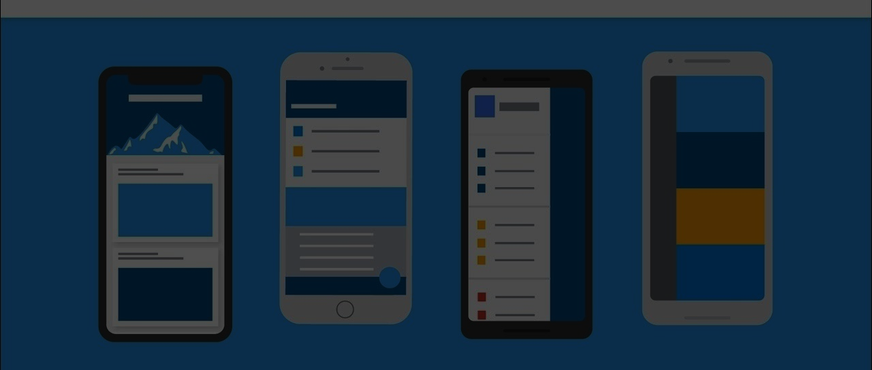

FLUTTER

Slide 27

APLICACIÓN

Slide 28

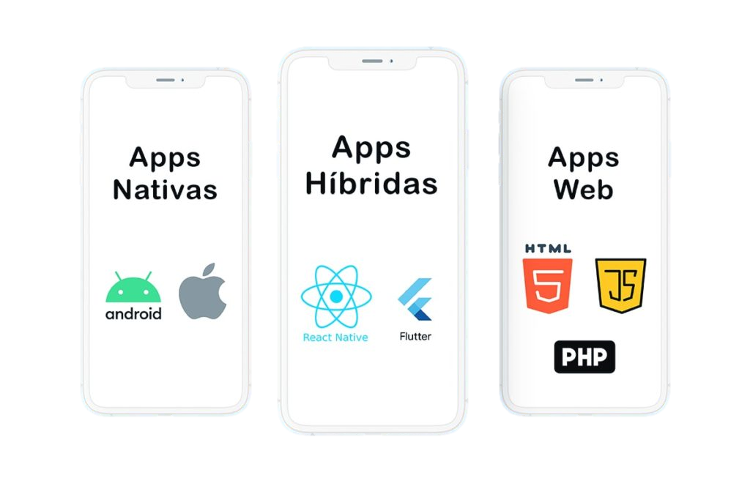
APLICACIÓN

Slide 29

C.E.A.

Slide 30
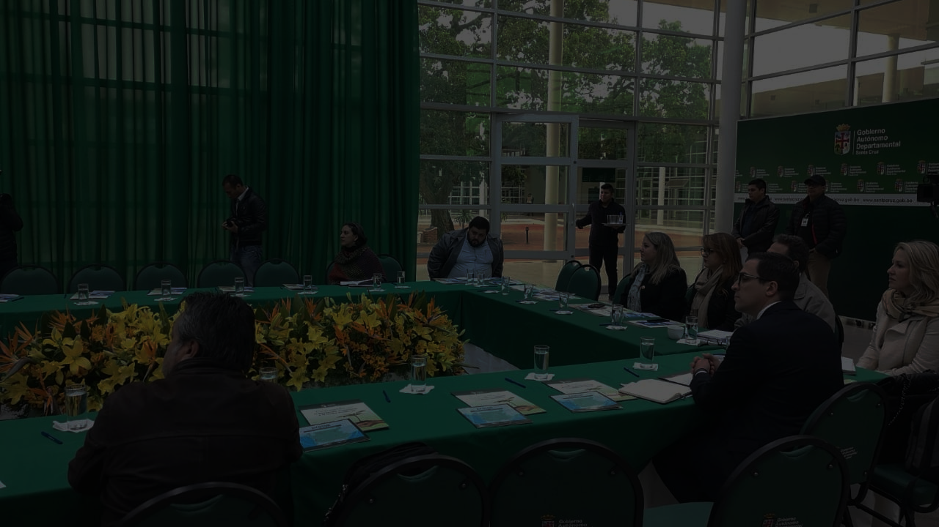
CENTRO DE EDUCACIÓN AMBIENTAL

Slide 31


DERIVACIÓN

Slide 32
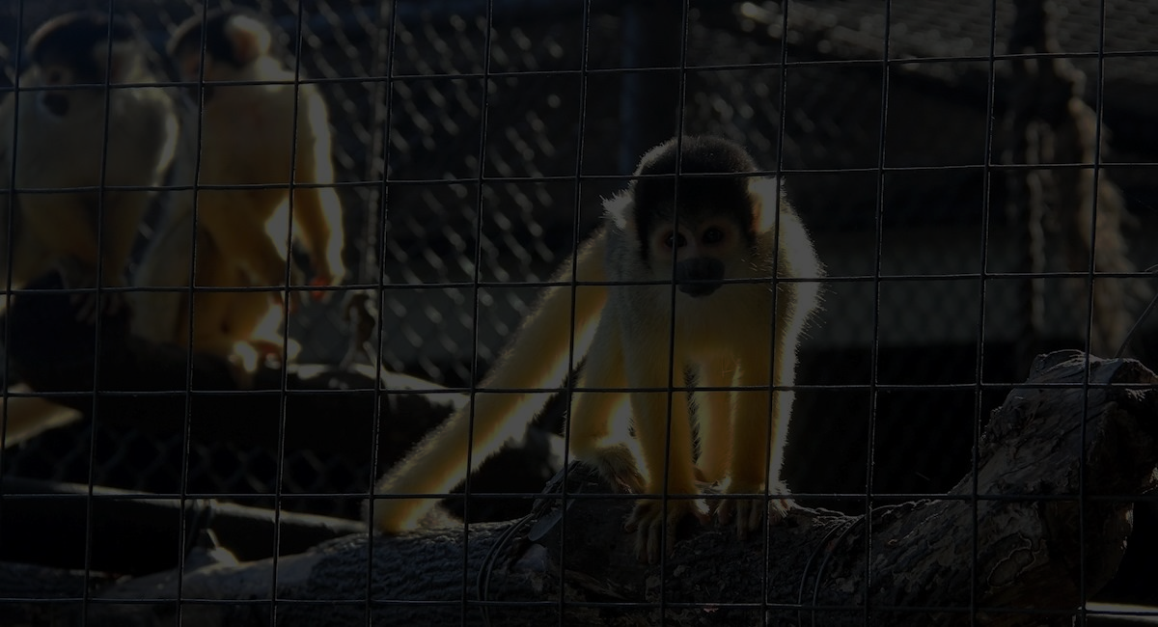
DERIVACIÓN

Slide 33


TRANSLOCACIÓN

Slide 34
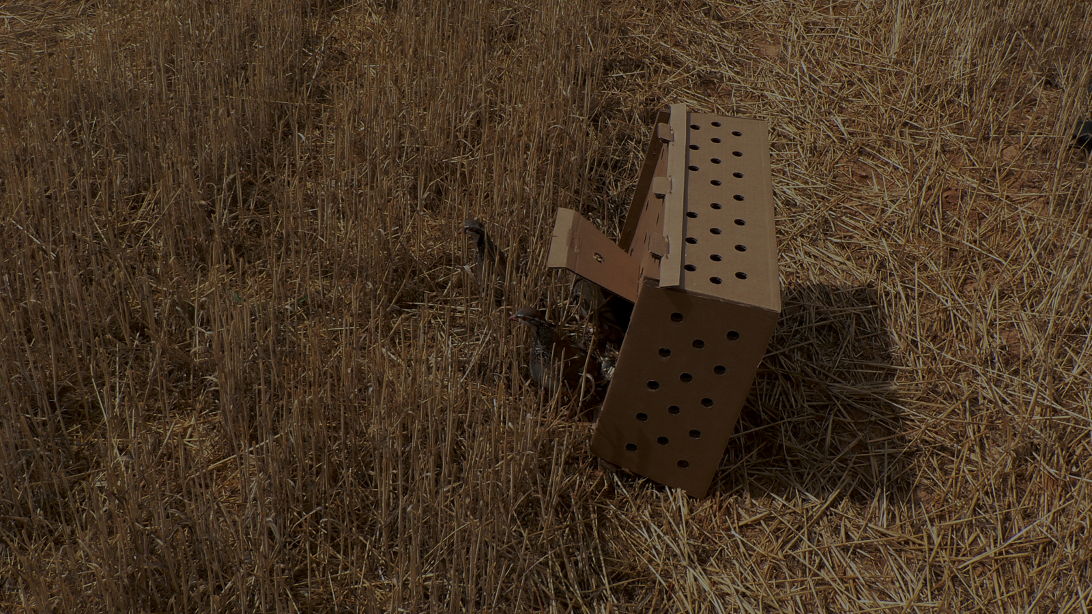
TRANSLOCACIÓN

Slide 35

SEGUIMIENTO

Slide 36

TIPOS DE SEGUIMIENTO

Slide 37

C.A.D.

Slide 38
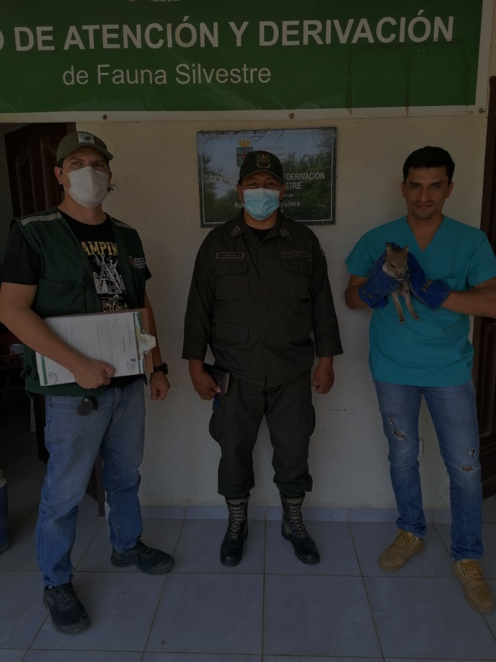
CENTRO DE ATENCIÓN Y DERIVACIÓN

Slide 39

RECEPCIÓN

Slide 40
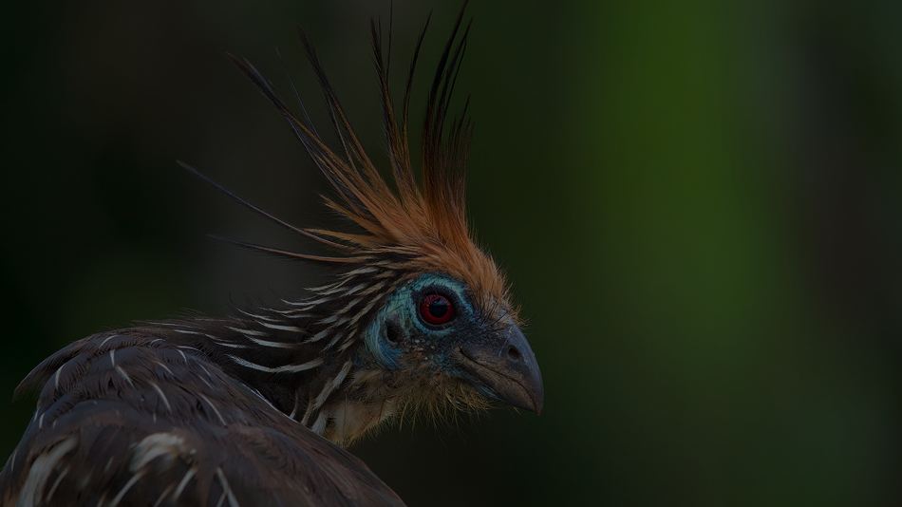
RECEPCIÓN
Pájaro de Hoatzin

Slide 41
PROPUESTA DE INNOVACIÓN O SOLUCIÓN DE PROBLEMA
Objetivo: Identificar los requerimientos del cliente, en relación a Aplicación Multiplataforma De Seguimiento Para Los Animales Silvestres Del Centro de Educación Ambiental
Fecha: 04 de marzo del 2022 | Hora Inicial: 21:00 Hora Final: 22:30
Entrevistado(a): Marcelino López | Cargo: Licenciado en Biología
Entrevistador(a) Ludwing Armijo Saavedra | Cargo: Estudiante
1.- ¿Qué es el Centro de Educación Ambiental? El Centro de Educación Ambiental Municipal es un edificio público, ejemplo de decisión política enfocada al sector ambiental, el mismo cumple funciones enmarcadas en la protección al medio ambiente, enfocando sus esfuerzos principalmente en materia de Educación Ambiental, actividad que se desarrolla de manera planificada y sistematizada con la visión de generar conciencia, valor que perdurará en el tiempo y nos acerca a ser una sociedad que tiene como principio fundamental, el cuidado y respeto por el Medio Ambiente

Slide 42
PROPUESTA DE INNOVACIÓN O SOLUCIÓN DE PROBLEMA
2.- ¿Qué es el Centro de Atención y Derivación? Es el programa medio ambiental que se encarga principalmente de realizar rescates a los animales silvestres y albergarlos en el refugio. 3.- ¿Dónde está ubicada? Está ubicado en el 3er anillo de la avenida Francisco Mora 4.- ¿Cuándo fue fundado? Fue fundado el 11 de mayo del 2016 5.- ¿Cuál es la misión y visión? Mejorar el bienestar de los animales, y acabar con la crueldad y la negligencia hacia ellos, con la cría descontrolada y el abandono de los mismos a través de rescates, rehabilitación y tratamiento veterinario. 6.- ¿Cuáles son los objetivos? Fomentar el buen trato a los animales y al medio ambiente, así como prevenir el abandono y el maltrato hacia los animales. 7.- ¿Qué servicios ofrece el Centro de Atención y Derivación? La protección a la fauna silvestre. Entregas voluntarias. Evaluación, tratamiento y rehabilitación del animal. Reubicación.

Slide 43
PROPUESTA DE INNOVACIÓN O SOLUCIÓN DE PROBLEMA
8. - ¿Como es la forma en la que se trabaja cuando conocen al animal afectado? Se le realiza un diagnóstico con un registro previo del animal silvestre, para luego introducirlo a los espacios reservados que tienen en el refugio. 9.- ¿Qué cargos tienen las personas que aportan los datos a las planillas de seguimiento? Los cargos que tienen los funcionarios del Centro de Atención y Derivación son: Recepcionista, Veterinario y Derivador.

Slide 44
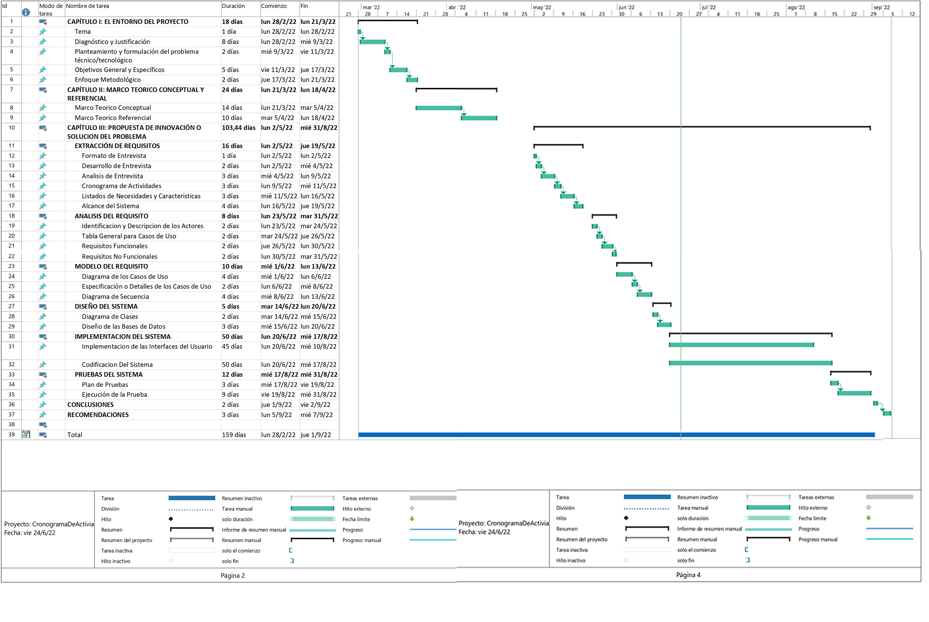
CRONOGRAMA DE ACTIVIDADES

Slide 45
LISTADO DE NECESIDADES Y CARACTERÍSTICAS
Necesidades | Características
Información de los usuarios | Nombre, Primer apellido, segundo apellido, cargo
Información del expediente | IDExpediente, Nombre animal, fecha, PlanillasAlmacenadas.
Información del Acta de Recepción | Numero de Acta, Fecha, Hora. Tipo de atención; Entrega, Rescate o Decomiso. LugarDFERDA; Munipio, Barrio, Calle/Avenida, N°Casa. LugarDPA; Municipio, Barrio, Calle/Avenida, Empresa/Institucion, Areas. Especies Procedentes de la Atencion; N°, Nombre Cientifico, Nombre Común, Edad (N, I-J, J-A) Sexo (M, H, I) Observaciones (Estado del animal, Peso, Medida si es posible) funcionario Recepcionante; Nombre, Firma, C.I. Persona (Entidad) que efectua la entrega; Nombre, Telf, C.I.
Informa de la Historia Clínica | Fecha, Hora, Especie, Nombre Comun, Sexo, Edad, Anamnesis, Mucosas, RevExterna, PruebasComplementarias, DiagnosticoPresuntivo, DiagnosticoConfirmado, Medico, Firma, Hidratación; Reposición, Mantenimiento, Perdidas. Tratamiento; Diagnostico, Fármaco, Acción, Dosis, Vía, Hora.

Slide 46
LISTADO DE NECESIDADES Y CARACTERÍSTICAS
Información de Ficha de translocación del Fauna silvestre. | N°, Fecha (Dia, Mes, Año) Hora(24hrs) TranslocacionGrupal, TranslocacionIndividual, Cantidad. InformacionDelIndividuo. Especie, Codigos, Sexo (M, H, I) Estado Etario. InformacionComplementaria, FueNecesario(SI,No) InformacionEspacialDeTranslocacion(REQUERIDO); Departamento, Provincia, Municipio, Localidad, GeoReferenciado, Coordenadas(UTM), Altitud(msnm), Ecotopo.
Información del Acta de Derivación. Fauna Silvestre. | Nro, Ciudad, Fecha; Dia, Mes, Año, Hora, Al, Nro, Especie, Descripcion/Estado, Cantidad. Funcionario Recepcionante; Nombre, Entidad. FuncionarioQueEntrega; Nombre, Entidad.
Información de Ficha de Deceso | Fecha (Día, Mes, Año), NombreDelCentro, Modalidad (CAD, CR, ZOO, X, RT) InformacionDelEjemplar; Especie, Individuo, Codigo, Sexo (M, H, I) Edad, FechaDeDeceso. CausaDelDeceso, DiagnosticoFinal, FirmaDirector, AclaracionDeFirma.

Slide 47
ALCANCE DEL SISTEMA (ENTRADA, PROCESO Y SALIDA)
Entrada | Proceso | Salida
Información del animal silvestre recepcionado | Registro de datos del animal silvestre | Reporte del Acta de Recepción
información del lugar donde fue la entrega, rescate o decomiso del animal y de su procedencia | Registro de datos de la ubicación del animal silvestre
Información de la persona que efectúa la entrega | Registro de datos de la persona que realiza la entrega del animal silvestre.
Información de la salud del animal silvestre | Registro de datos del diagnóstico y exámenes al animal silvestre. | Reporte de la Historia Clínica
Información del lugar a donde será translocado el animal silvestre | Registro de datos del lugar a donde será destinado. | Reporte de la Ficha Translocación
información del lugar a donde será derivado el animal silvestre | Registro de datos del lugar a donde será destinado. | Reporte del acta de Derivación de Fauna Silvestre
información del deceso del animal silvestre | Registro de datos de la causa del deceso del animal silvestre. | Reporte de la Ficha de Deceso
Información del funcionario | Registro de datos del funcionario que realiza la planilla de acta de recepción, historia clínica, ficha de translocación, acta de derivación y ficha de deceso. | Reporte del personal administrativo

Slide 48
IDENTIFICACIÓN Y DESCRIPCIÓN GENERAL DE LOS ACTORES
Administrador: El usuario de tipo administrador, tiene los permisos para gestionar las funcionalidades de el personal y también gestiona a los usuarios.
Funcionario Recepcionista: Es el usuario con rol de recepcionista el cual tendrá acceso a funciones propias del registro de datos en el Acta de Recepción.
Funcionario Veterinario: Es el usuario con rol de Veterinario el cual tendrá acceso a funciones propias del registro de datos en la Historia Medica o la Ficha de Decesos.
Funcionario Derivador: Es el usuario con el rol de Derivador el cual tendrá acceso a funciones propias del registro de datos en la ficha de derivación o translocación.

Slide 49
TABLA GENERAL PARA CASOS DE USO
Gestiones | Acciones | Actores
 |  | Derivador | Veterinario | Recepcionista | Administrador
Usuarios | Crear |  |  |  | X
 | Buscar |  |  |  | X
 | Ver |  |  |  | X
 | Modificar |  |  |  | X
 | Eliminar |  |  |  | X
Gestiones | Acciones | Actores
 |  | Derivador | Veterinario | Recepcionista | Administrador
Expediente | Crear |  |  | X | X
 | Buscar |  |  | X | X
 | Ver |  |  | X | X
 | Modificar |  |  | X | X
 | Eliminar |  |  | X | X

Slide 50
TABLA GENERAL PARA CASOS DE USO
Gestiones | Acciones | Actores
 |  | Derivador | Veterinario | Recepcionista | Administrador
Acta de Recepción | Crear |  | X | X | X
 | Ver |  | X | X | X
 | Modificar |  | X | X | X
Gestiones | Acciones | Actores
 |  | Derivador | Veterinario | Recepcionista | Administrador
Historia Clínica | Crear |  | X |  | X
 | Ver |  | X |  | X
 | Modificar |  | X |  | X

Slide 51
TABLA GENERAL PARA CASOS DE USO
Gestiones | Acciones | Actores
 |  | Derivador | Veterinario | Recepcionista | Administrador
Ficha de Translocación de Fauna Silvestre | Crear | X |  |  | X
 | Ver | X |  |  | X
 | Modificar | X |  |  | X
 | Eliminar | X |  |  | X
Gestiones | Acciones | Actores
 |  | Derivador | Veterinario | Recepcionista | Administrador
Acta de Derivación Fauna Silvestre | Crear | X |  |  | X
 | Ver | X |  |  | X
 | Modificar | X |  |  | X
 | Eliminar | X |  |  | X
Gestiones | Acciones | Actores
 |  | Derivador | Veterinario | Recepcionista | Administrador
Ficha de Deceso | Crear |  | X |  | X
 | Ver |  | X |  | X
 | Modificar |  | X |  | X
 | Eliminar |  | X |  | X

Slide 52
REQUISITOS FUNCIONALES
Código | Requisito | Descripción
RF0 | Aplicación Multiplataforma | Contará con software el cual será posible ejecutar en escritorio, móvil y web.
RF1 | Iniciar Sesión | El usuario operador podrá ingresar al sistema luego de proporcionar el nombre del usuario y la contraseña.
RF2 | Gestionar Usuarios | El sistema podrá listar, buscar, crear, modificar, ver y eliminar usuarios con roles asignado.
RF3 | Gestionar Expedientes | Debe permitir listar, crear, buscar, modificar, ver y eliminar los expedientes del sistema
RF4 | Gestionar Acta de Recepción | Debe permitir listar, crear, ver y modificar el Acta de Recepción del sistema

Slide 53
REQUISITOS FUNCIONALES
RF5 | Gestionar Historia Clínica | Debe permitir listar, crear, ver y modificar la Historia Clínica del sistema
RF6 | Gestionar Ficha de Translocación de Fauna Silvestre | Debe permitir listar, crear, ver, modificar y eliminar la Ficha de Translocación de Fauna Silvestre
RF7 | Gestionar Acta de Derivación. Fauna Silvestre | Debe permitir listar, crear, ver, modificar y eliminar el Acta de Derivación. Fauna Silvestre
RF8 | Gestionar Ficha de Deceso | Debe permitir listar, crear, ver, modificar y eliminar la Ficha de Deceso.
RF7 | Importación de Datos | Importación de data desde archivos externos.
RF8 | Exportación de Datos | Exportación de data a archivos externos.

Slide 54
REQUISITOS NO FUNCIONALES
Código | Requisitos | Descripción
RNF0 | Datos Necesarios | En caso de presentarse alguna excepción el sistema debe mostrar un mensaje de error que muestra la descripción del evento
RNF1 | Confirmar guardar cambios | Siempre debe pedir confirmación el usuario antes de guardar los cambios en el sistema
RNF2 | Tiempo de respuesta aceptable | Para el ingreso al sistema el tiempo que tarde sea menor a 10 segundos
RNF3 | Facilidad de uso | El sistema será fácil uso, intuitivo y sencillo para los usuarios
RNF4 | Seguridad | Se garantizará la seguridad haciendo uso de nombres de usuario y contraseña que definan los diferentes roles de cada uno de los usuarios
RNF5 | Interfaz | El sistema deberá tener una interfaz gráfica amigable

Slide 55
REQUISITOS NO FUNCIONALES
RNF6 | Multiplataforma | El sistema deberá adaptarse a cualquier sistema operativo y servidor
RNF7 | Lenguaje de programación | El software se desarrollará en el lenguaje de programación creado por Google, Dart
RNF8 | Base de datos | Los datos van a ser almacenados en una base de datos MySQL
RNF9 | Entrada de datos | El sistema no deberá tener problema con el trabajo al utilizar los distintos periféricos de entradas.
RNF10 | Tiempo Online | La aplicación deberá permanecer activa las 24 horas del día y los siete días de la semana
RNF11 | Integridad de los datos | El sistema deberá poseer una validación para los distintos formularios que se encuentren dentro de la aplicación
RNF6 | Multiplataforma | El sistema deberá adaptarse a cualquier sistema operativo y servidor

Slide 56
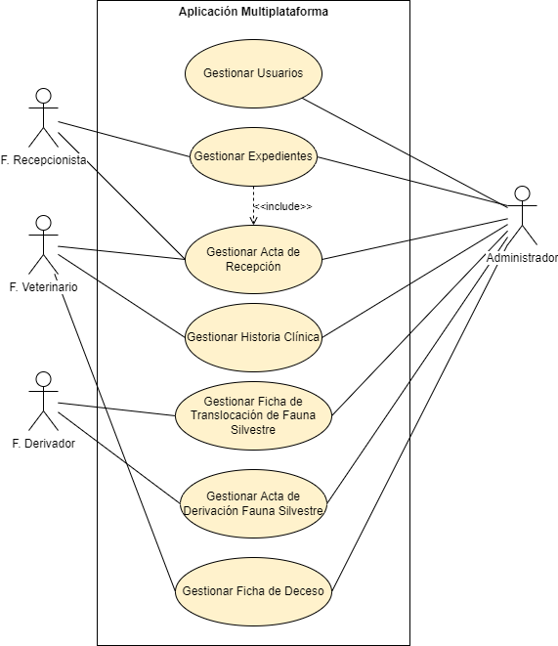
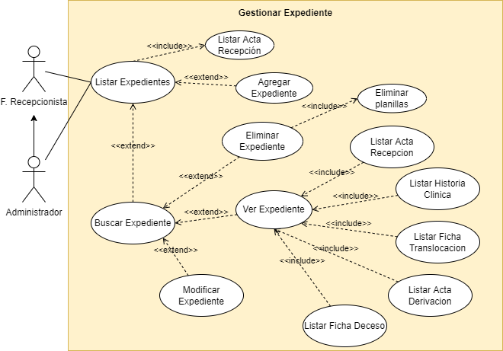
DIAGRAMAS DE LOS CASOS DE USO

Slide 57
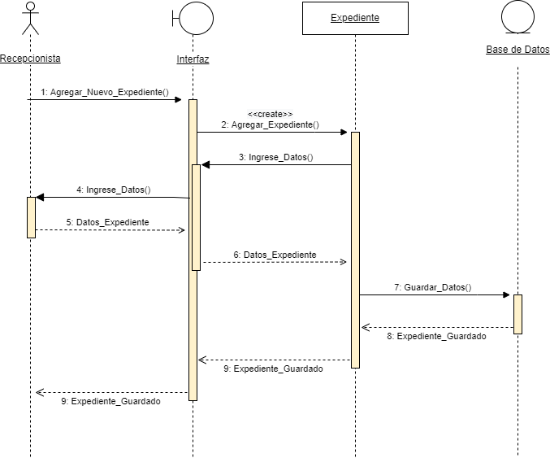
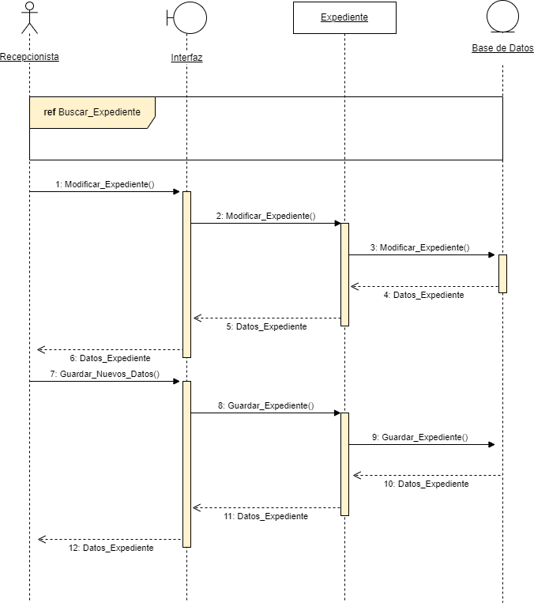
DIAGRAMAS DE SECUENCIAS

Slide 58
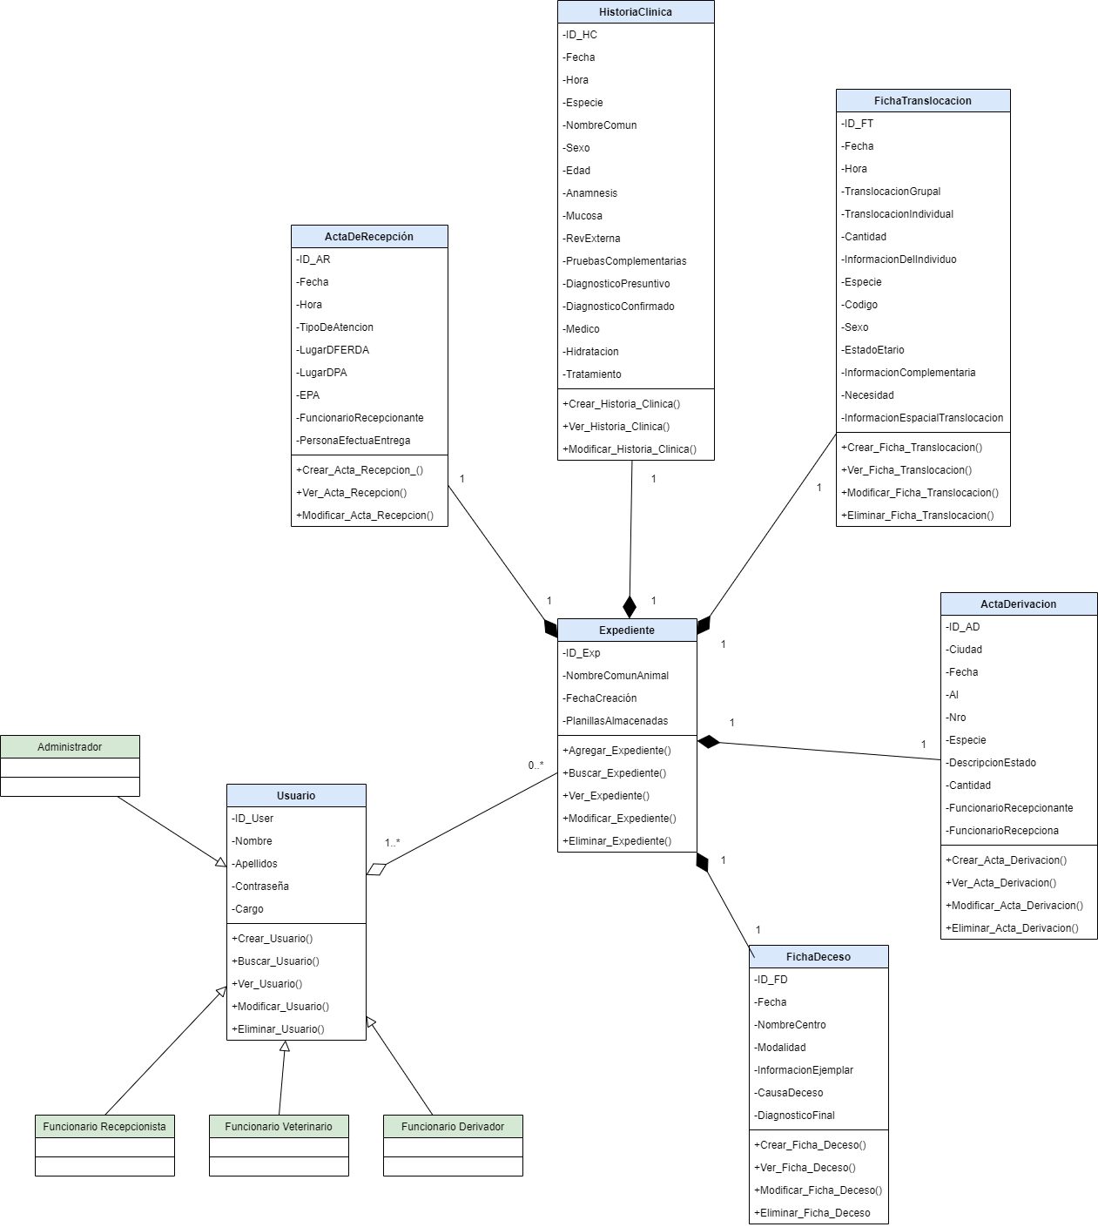
DISEÑO DEL SISTEMA: DIAGRAMA DE CLASES

Slide 59
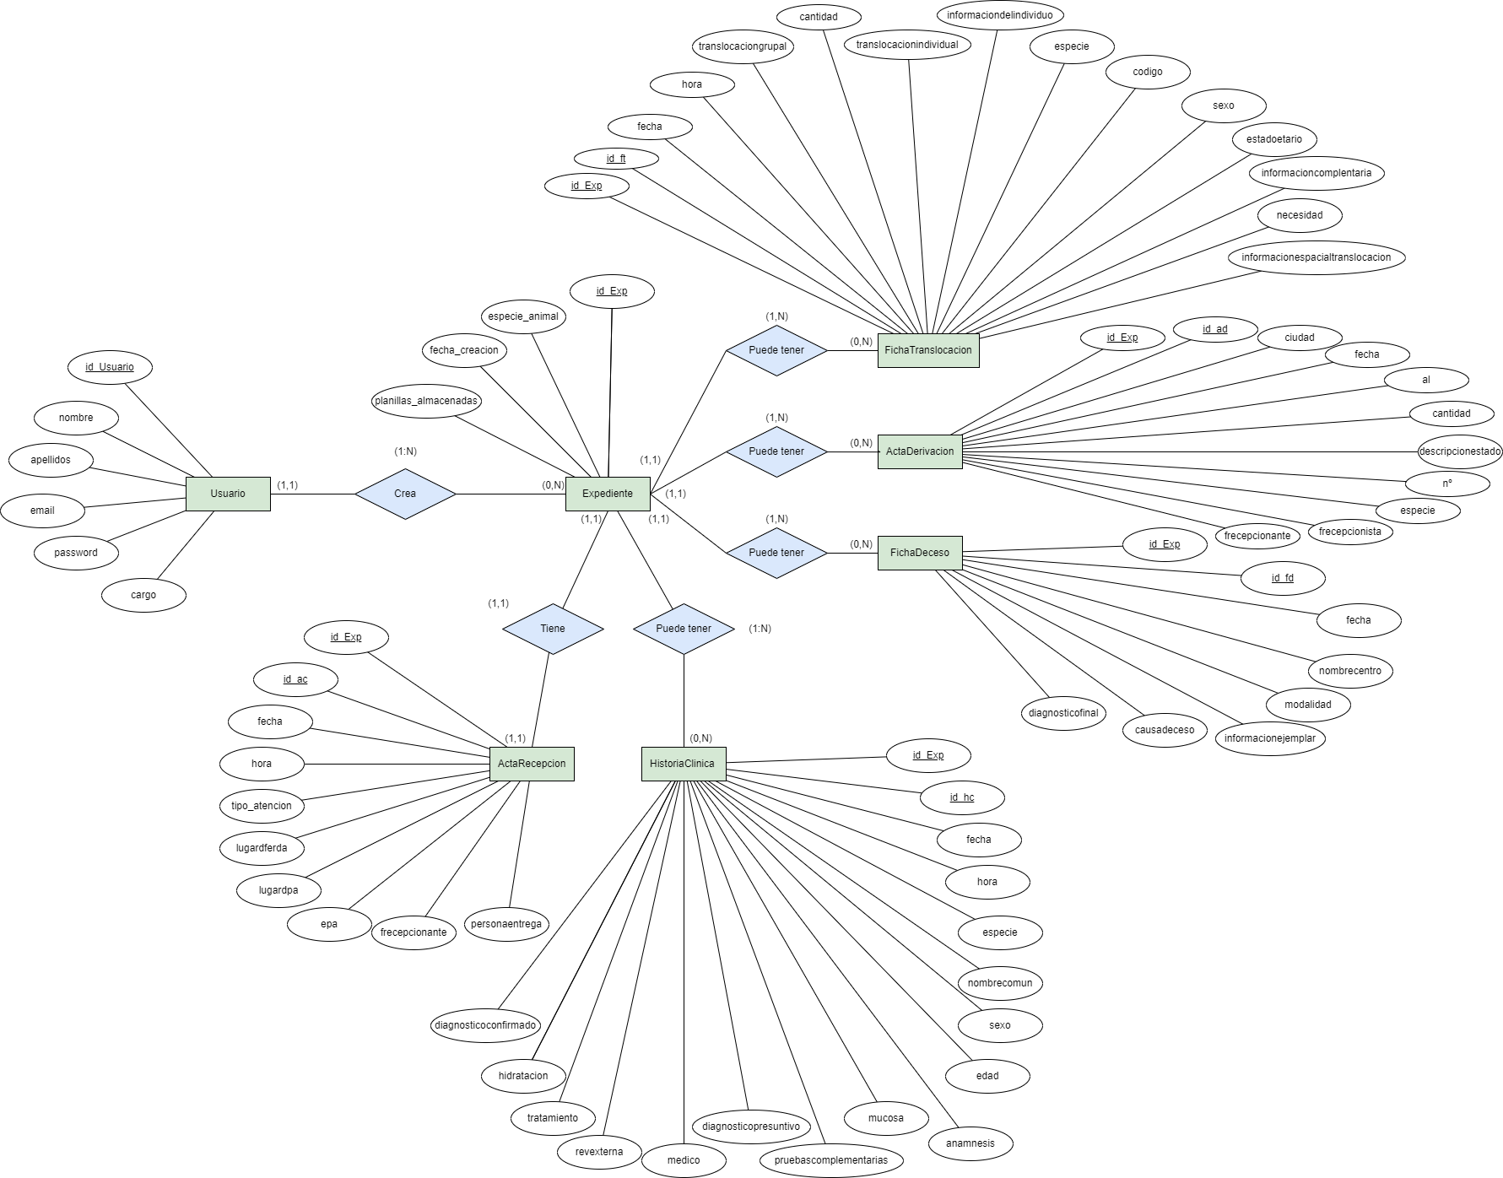
DISEÑO DE BASE DE DATO CONCEPTUAL

Slide 60
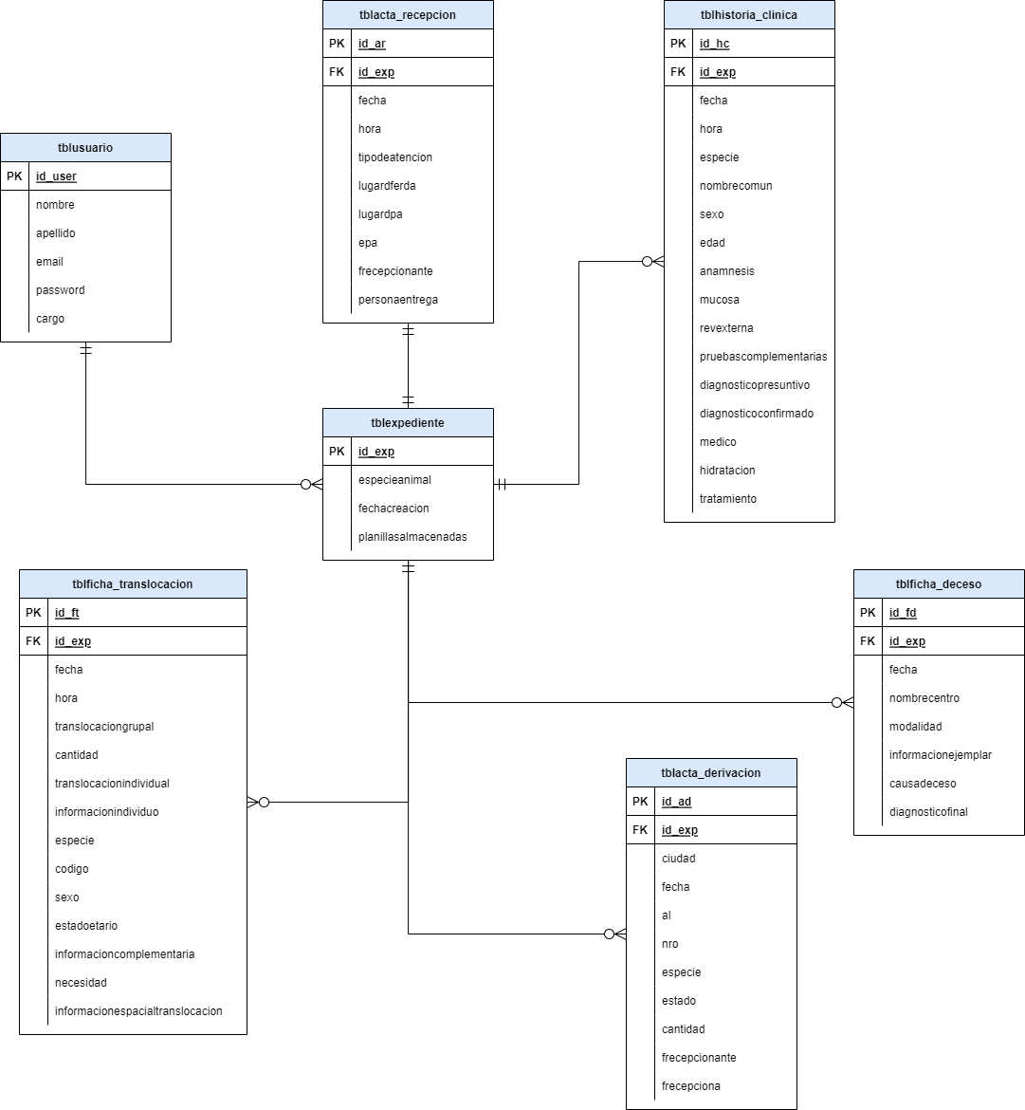
DISEÑO DE BASE DE DATOS FÍSICO

Slide 61



HERRAMIENTAS DE DESARROLLO
Gestor de Base de Datos | Lenguaje de programación

Slide 62
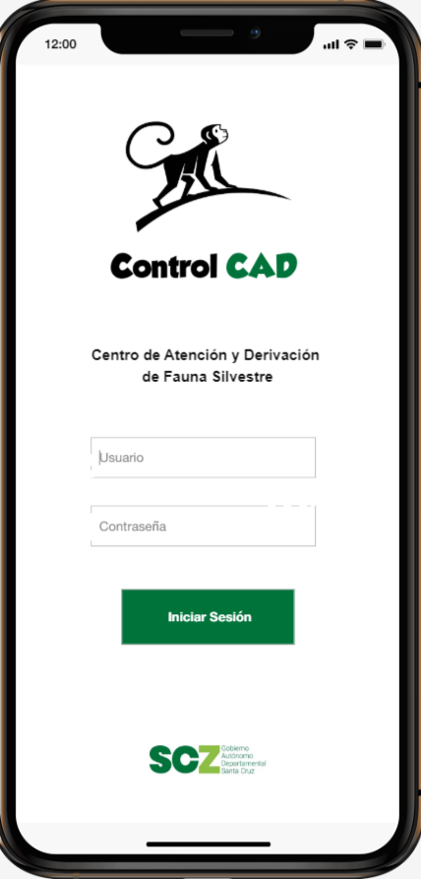
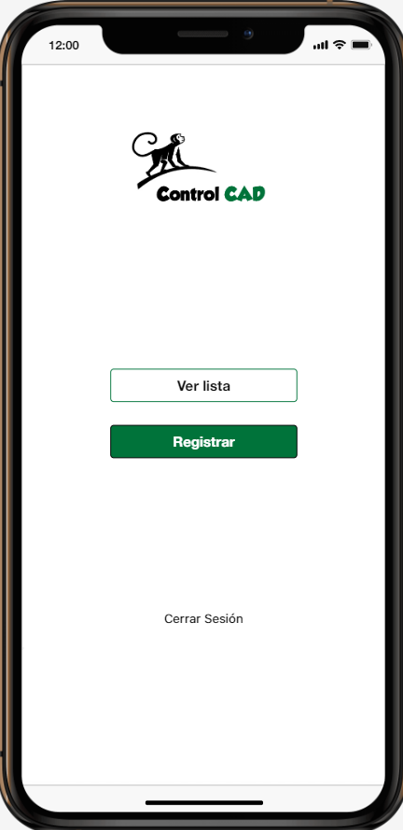


IMPLEMENTACIÓN DEL SISTEMA

Slide 63


IMPLEMENTACIÓN DEL SISTEMA

Slide 64
GRACIAS!

